Slide 1
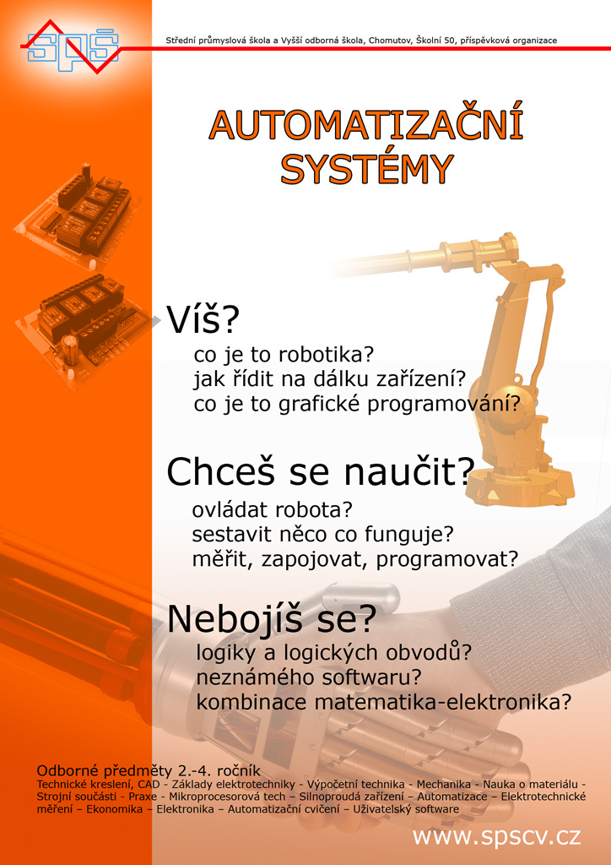

Historie modernizace laboratoře ACv
(automatizační cvičení)
Ing. Josef Madaj

Slide 2
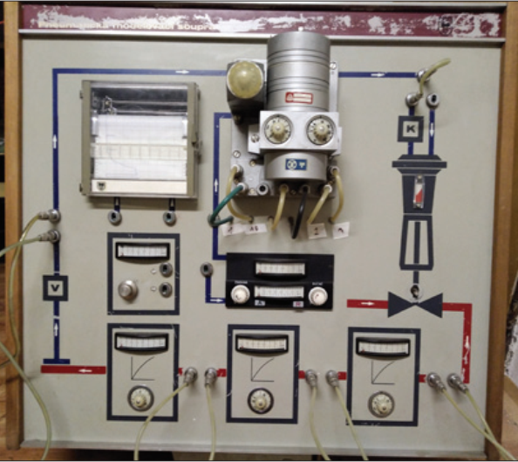
Starý pneumatický modelovací systém (zrušen bez náhrady)

Slide 3
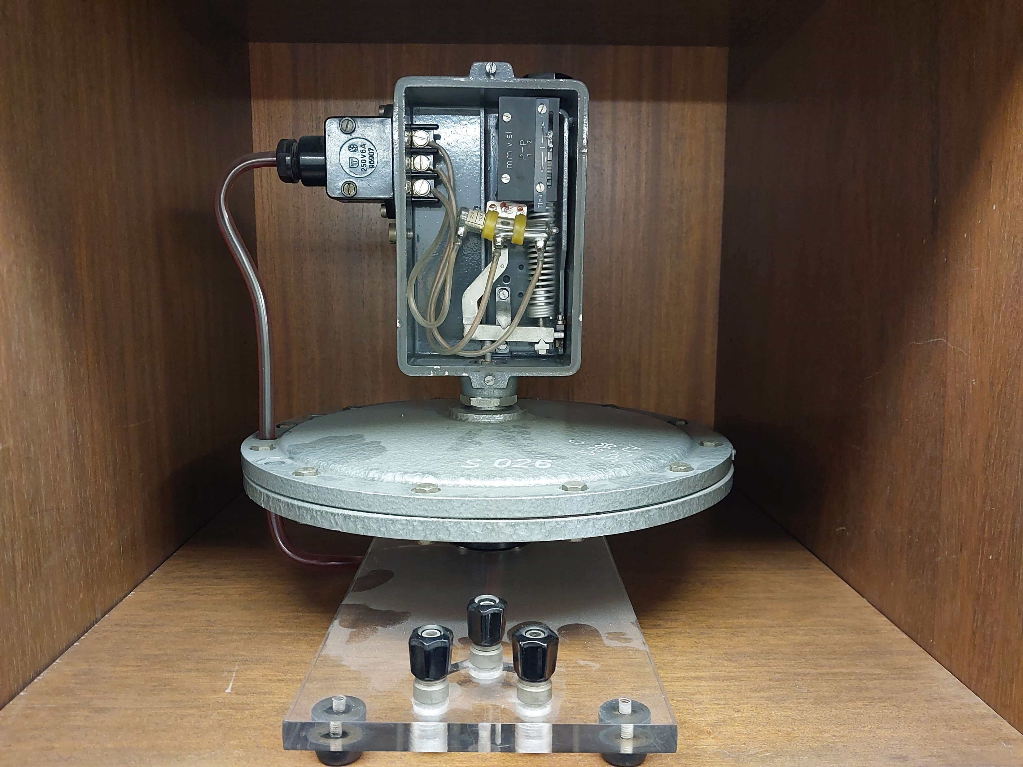
Starý diferenční tlakoměr s rtuťovým spínačem (prasátkem)

Slide 4
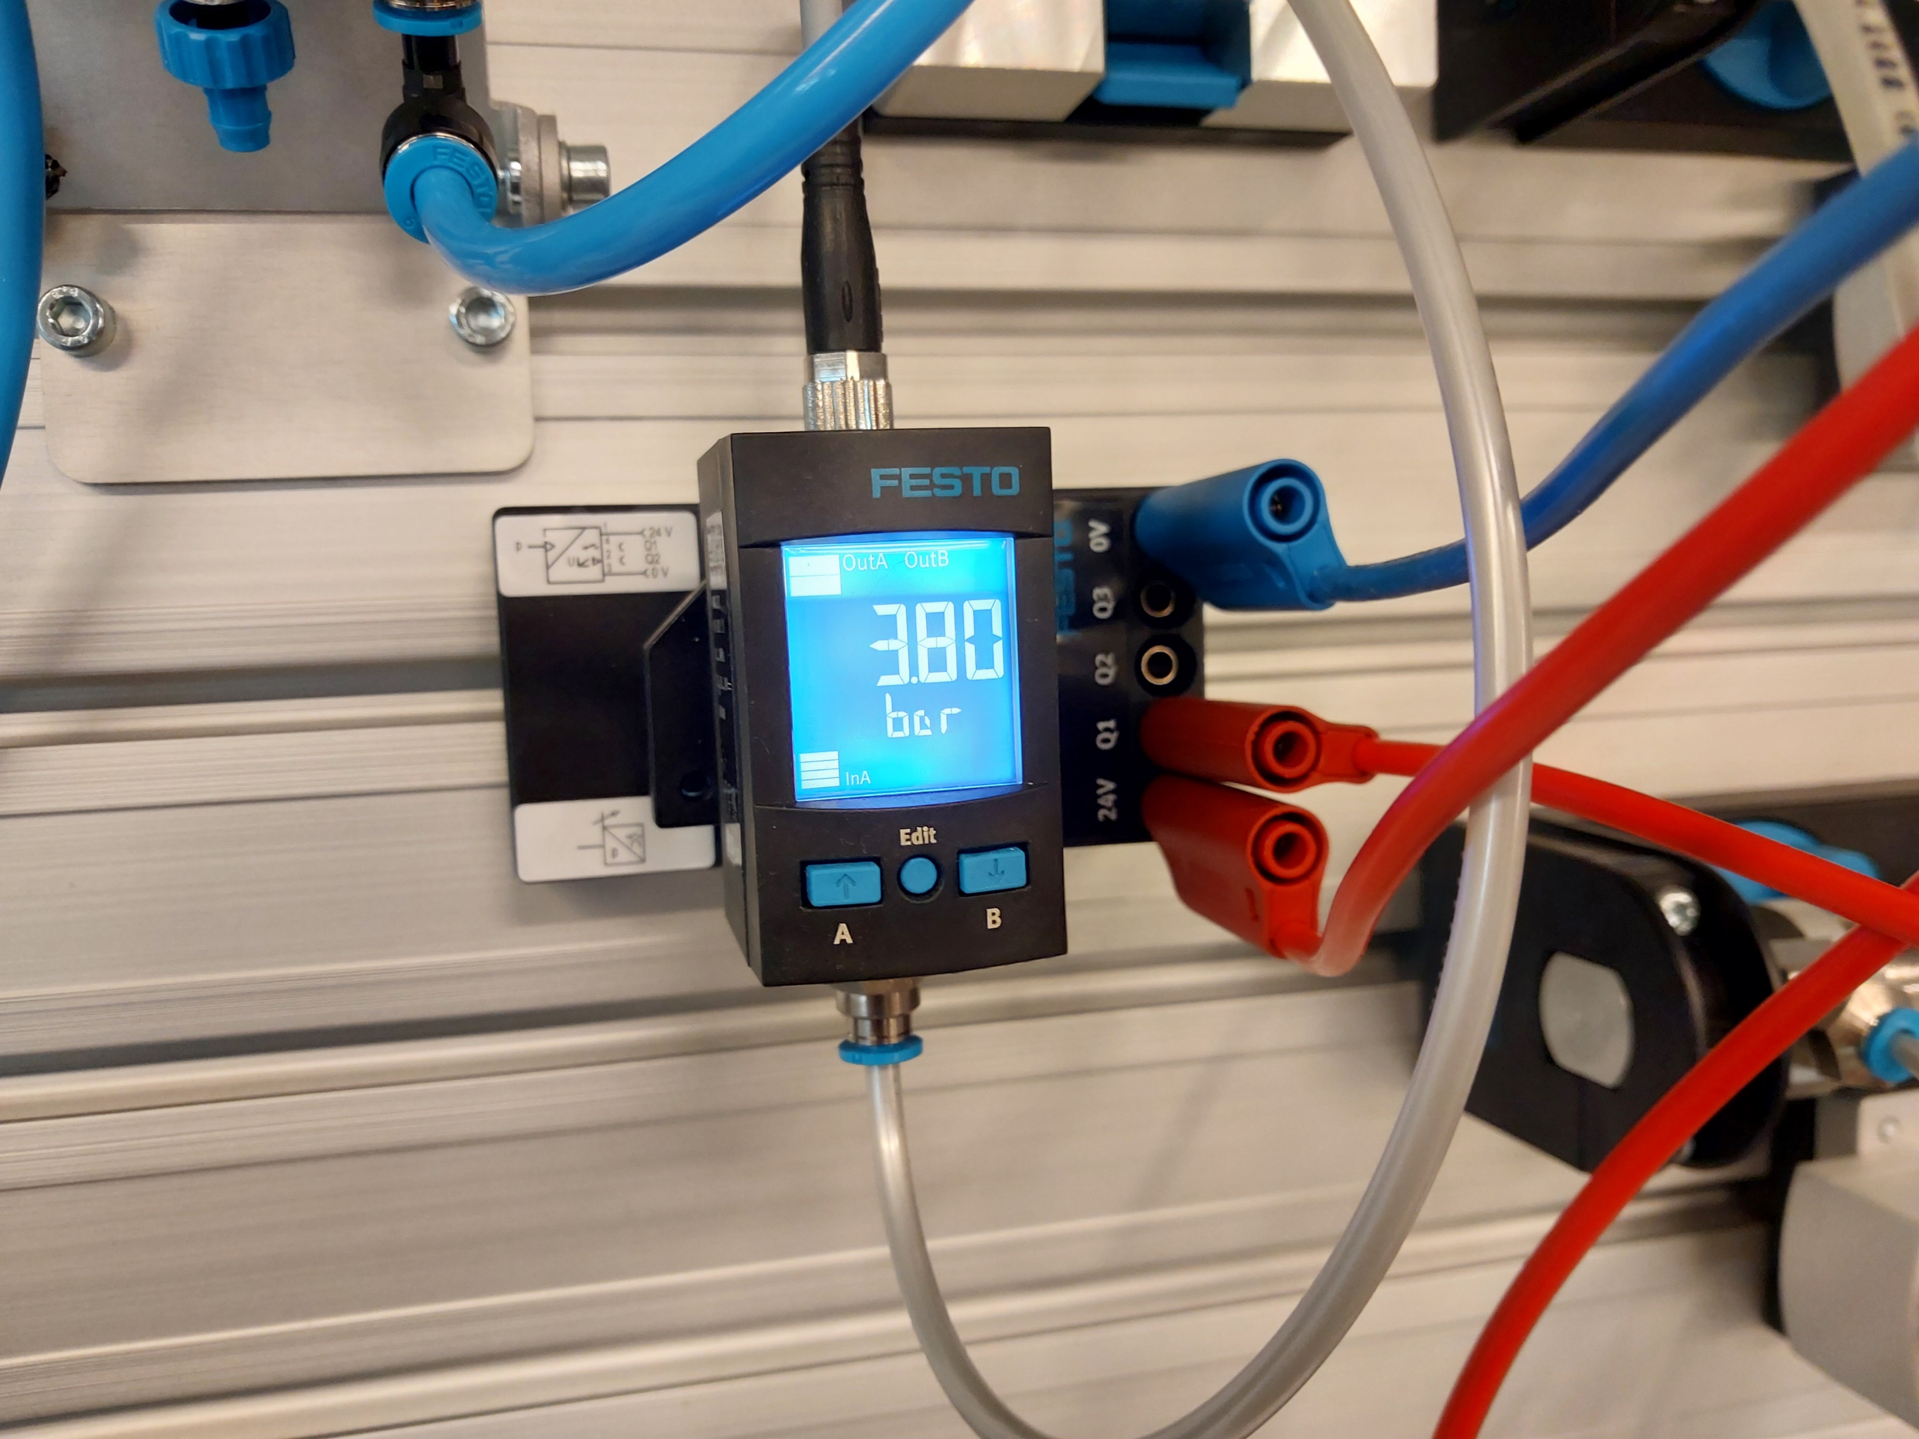
Digitální absolutní a diferenciální tlakoměr FESTO

Slide 5
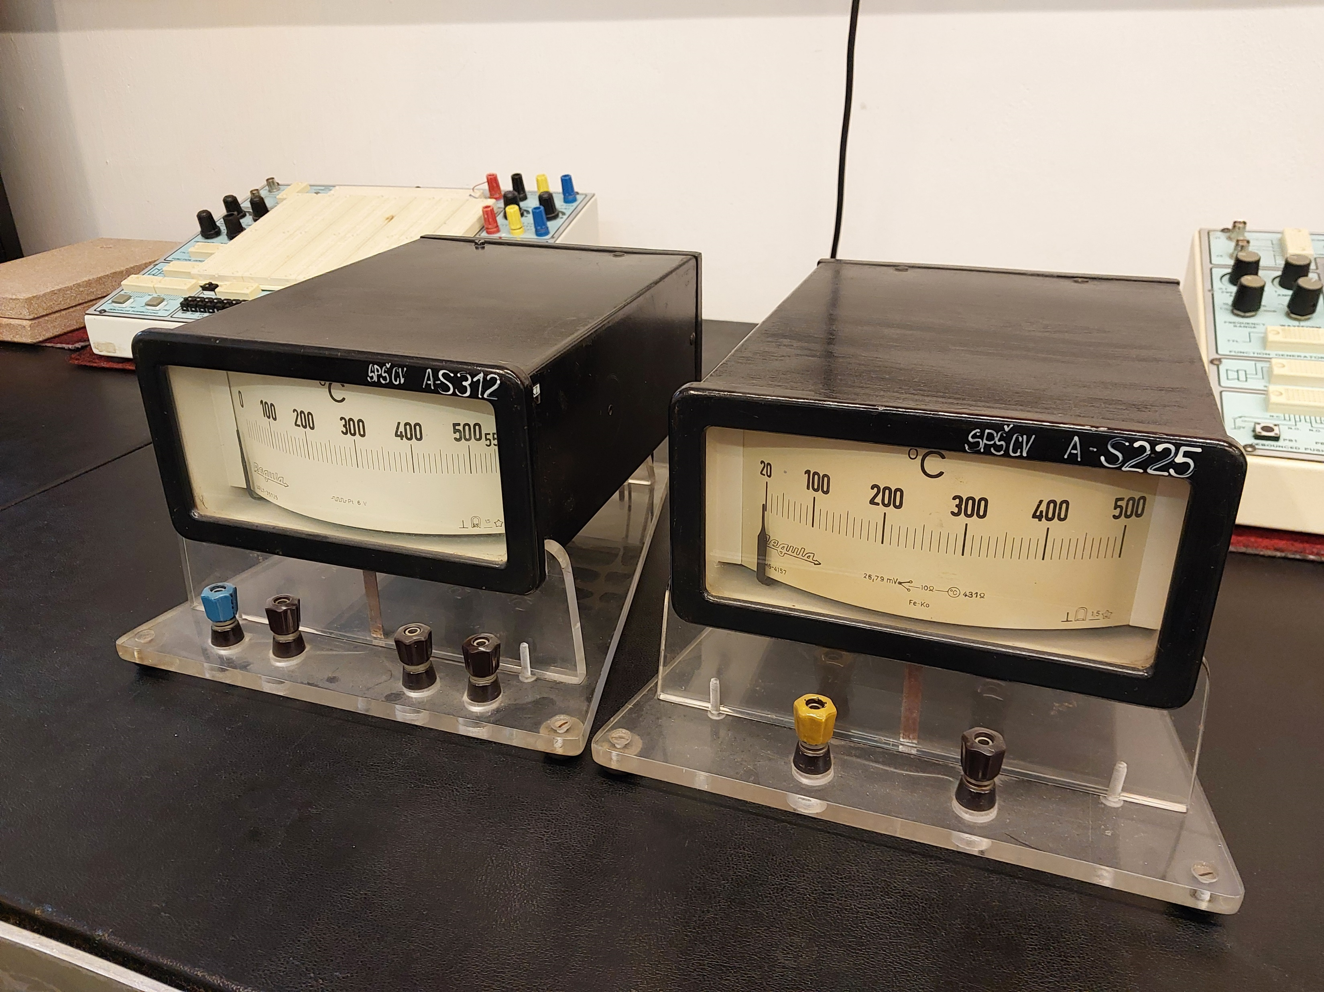
Staré měřáky pro Pt100 a FeKo

Slide 6
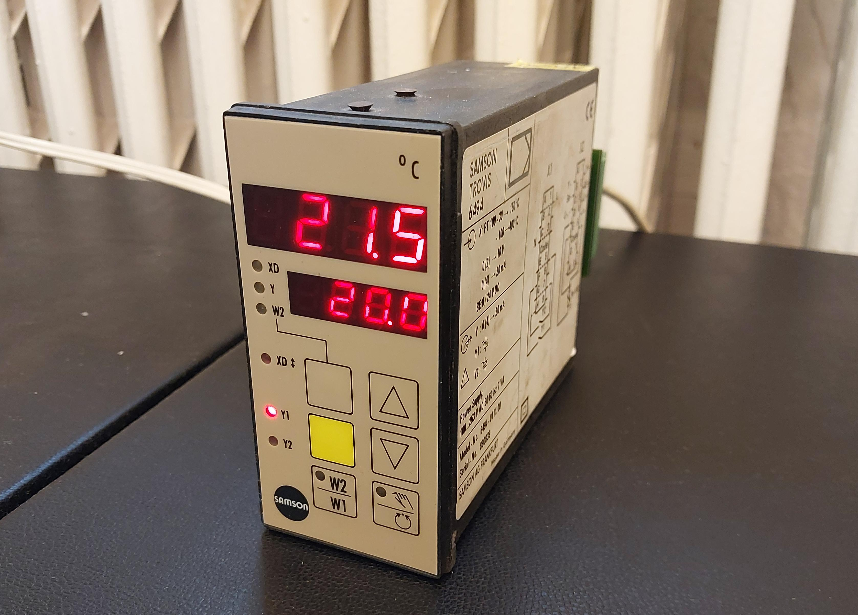
Digitální měřící přístroj SAMSON TROVIS

Slide 7
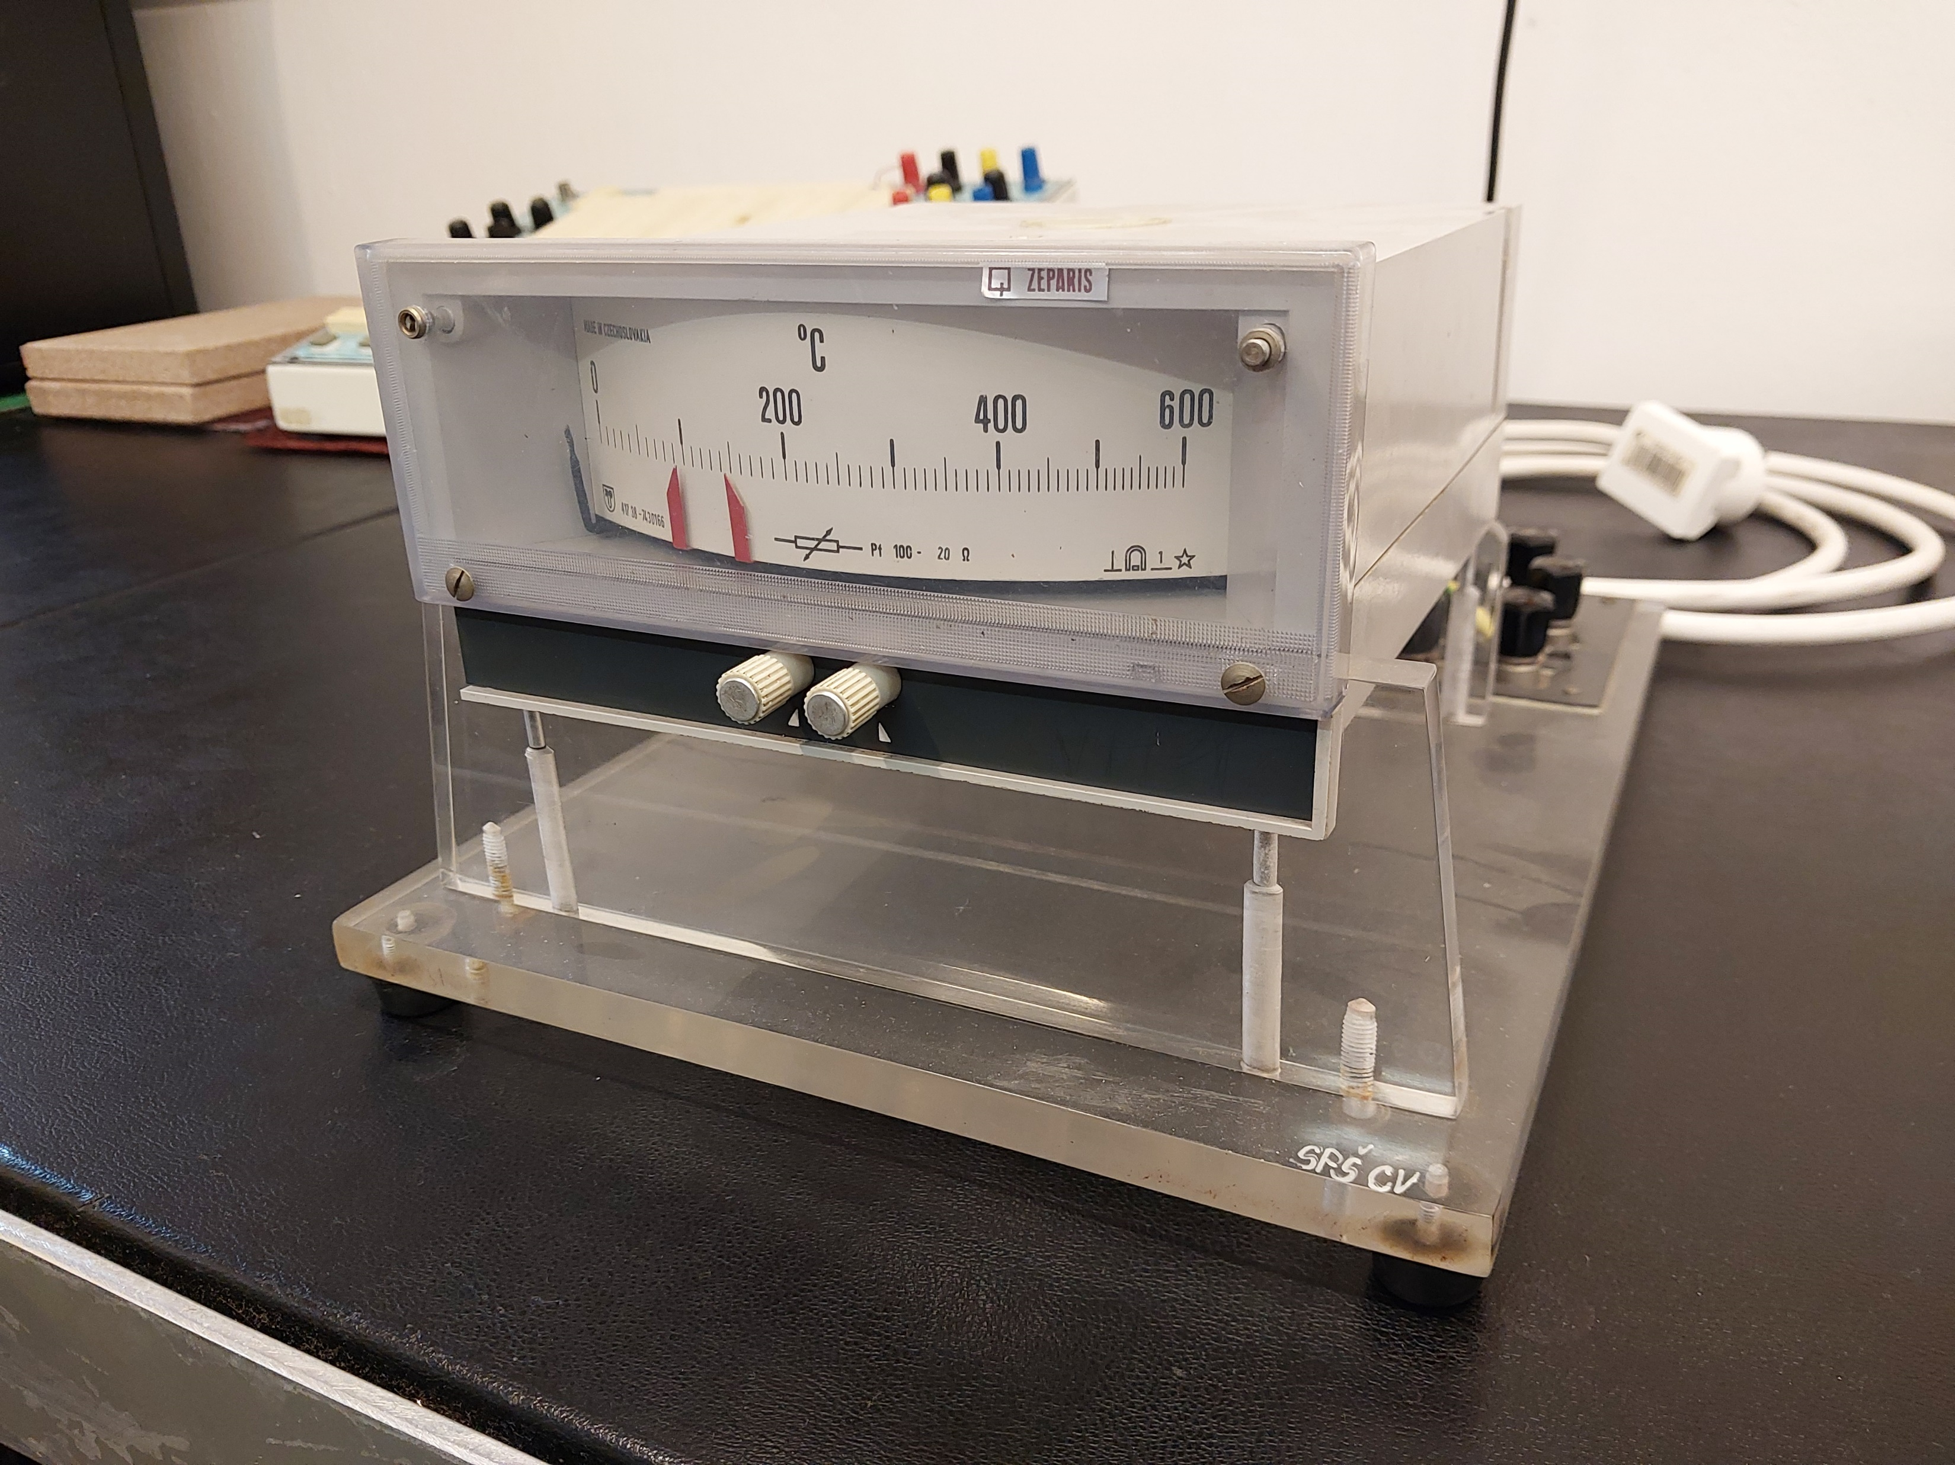
Starý analogový regulátor ZEPARIS

Slide 8
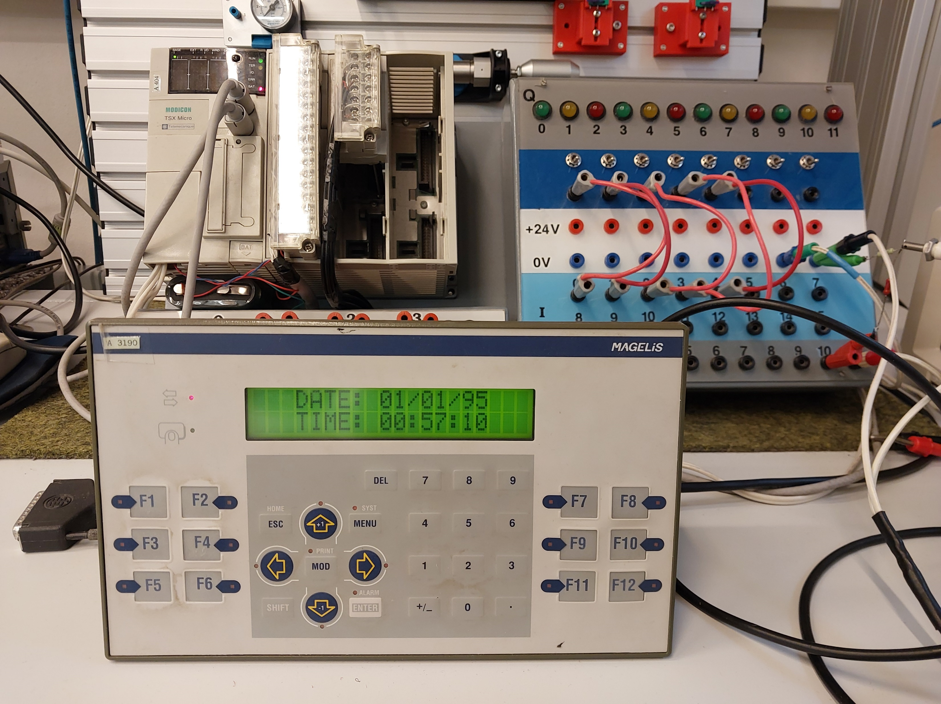
Digitální regulace: PLC TSX Micro + operátorský panel Magelis

Slide 9
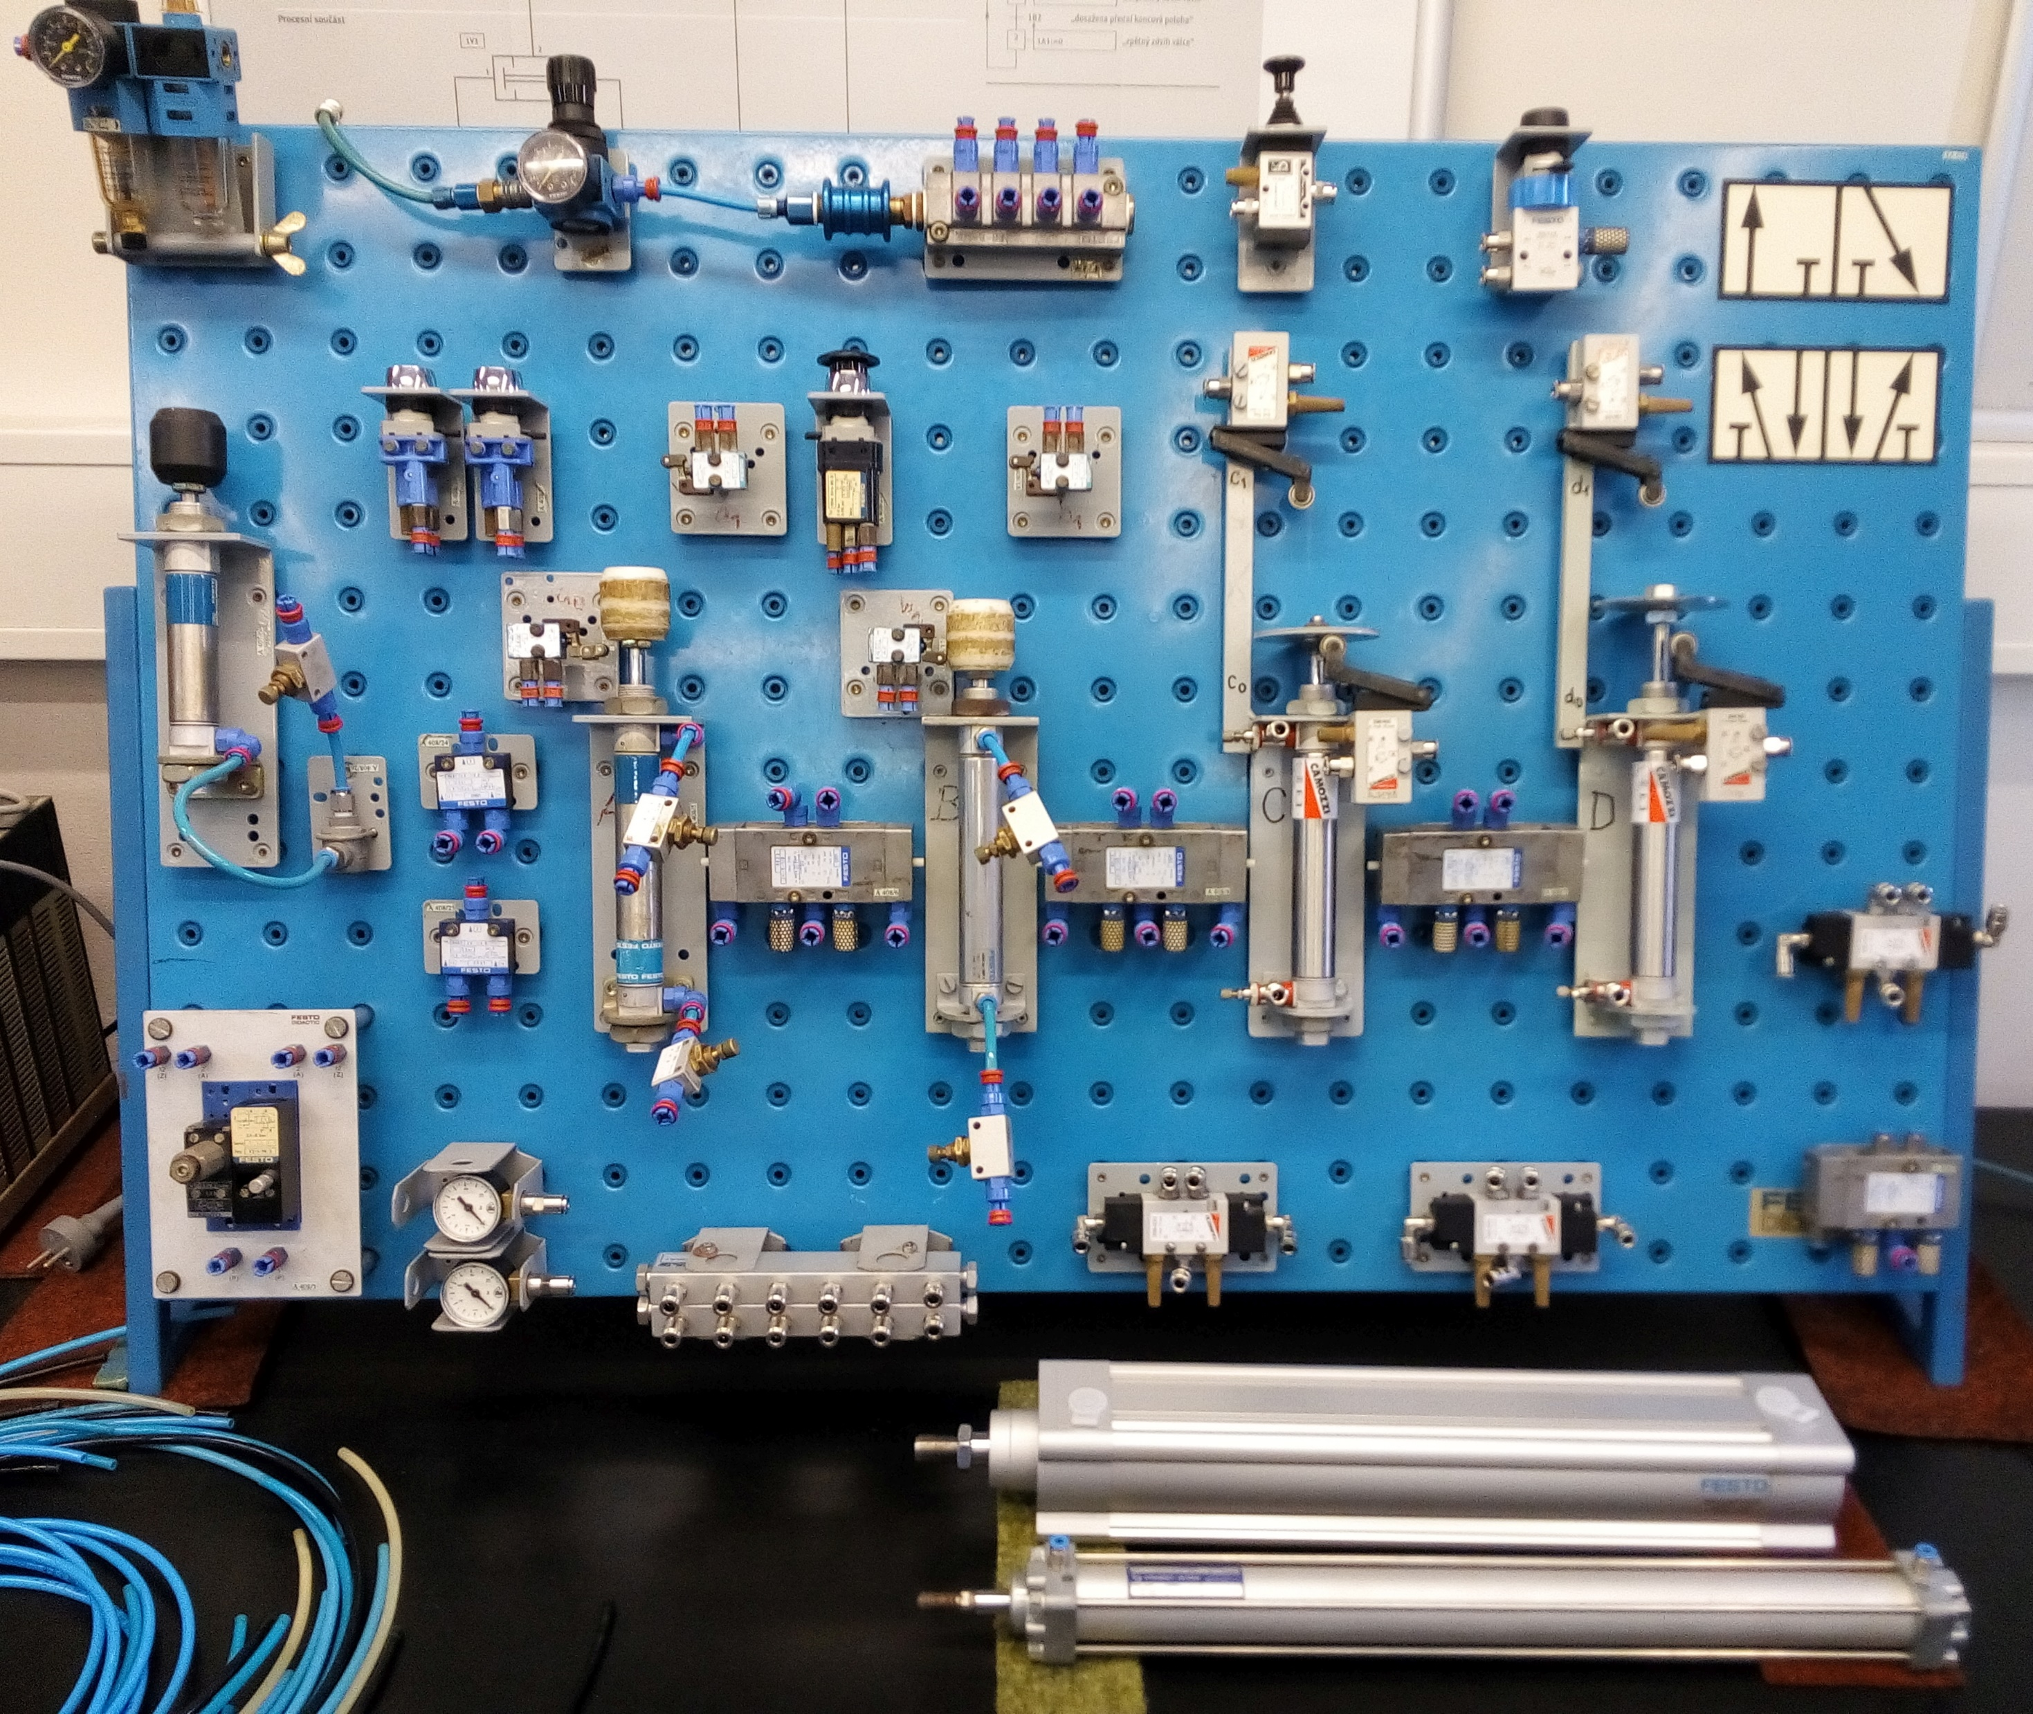
Stará pneumatika FESTO

Slide 10
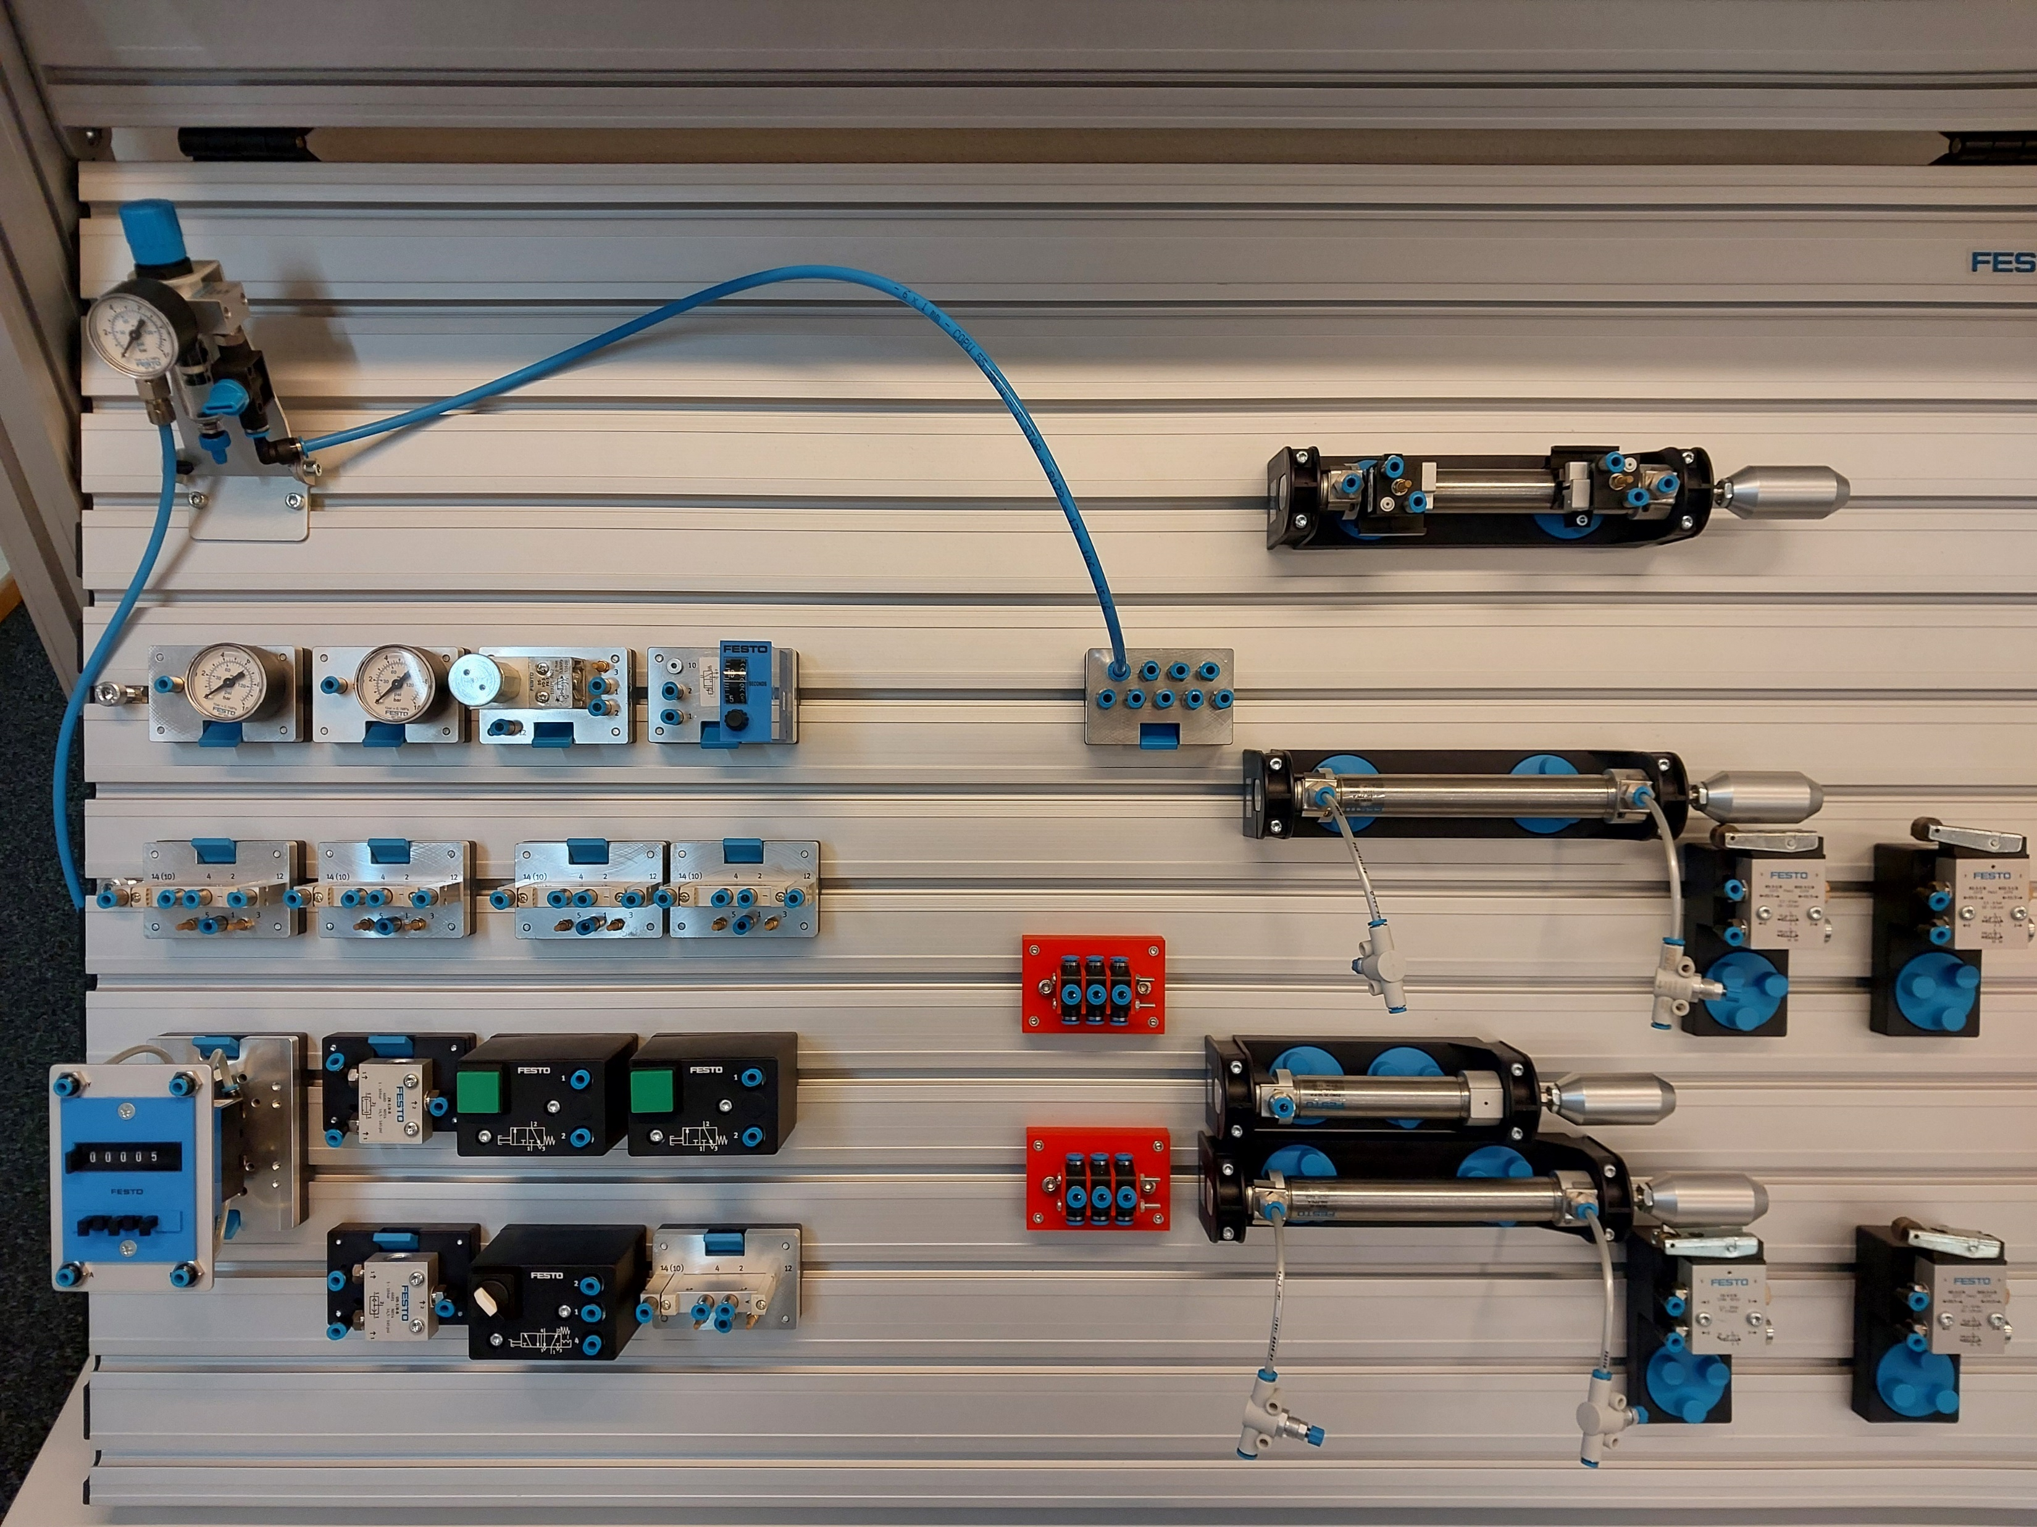
Nová pneumatika FESTO

Slide 11
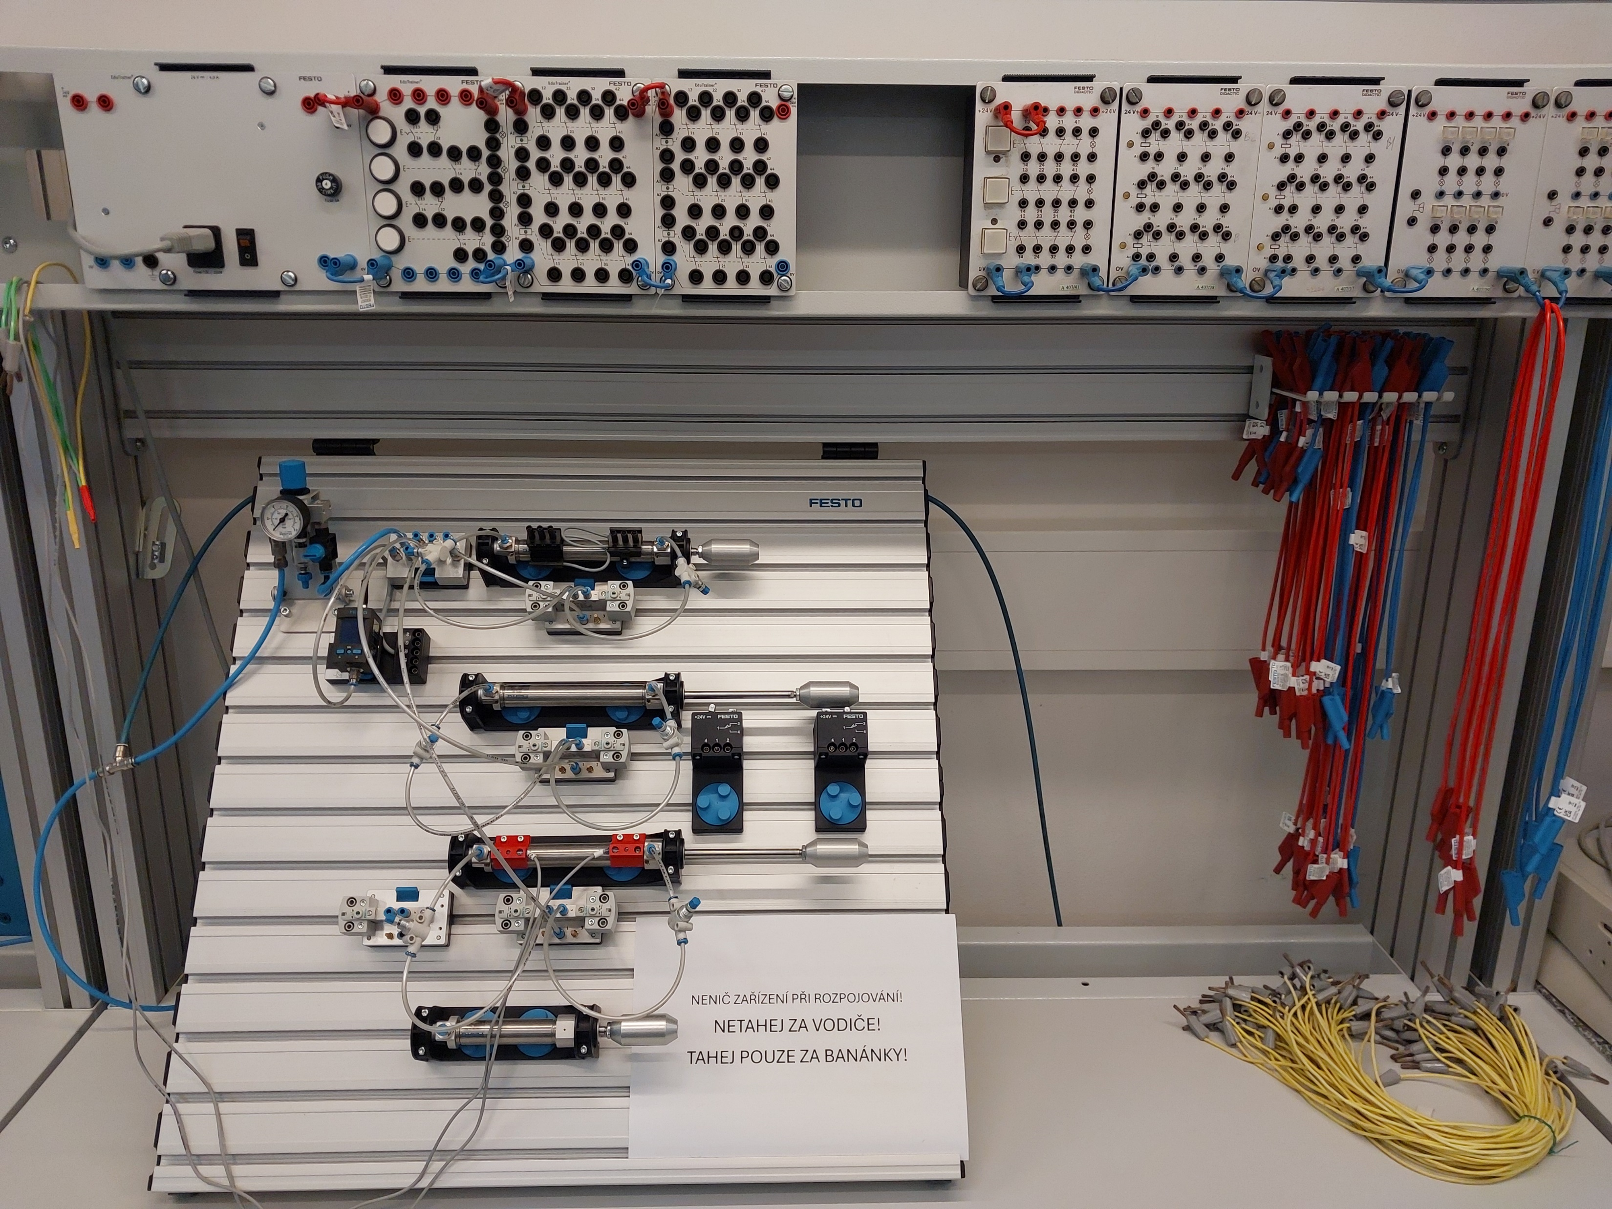
Nová elektropneumatika FESTO

Slide 12
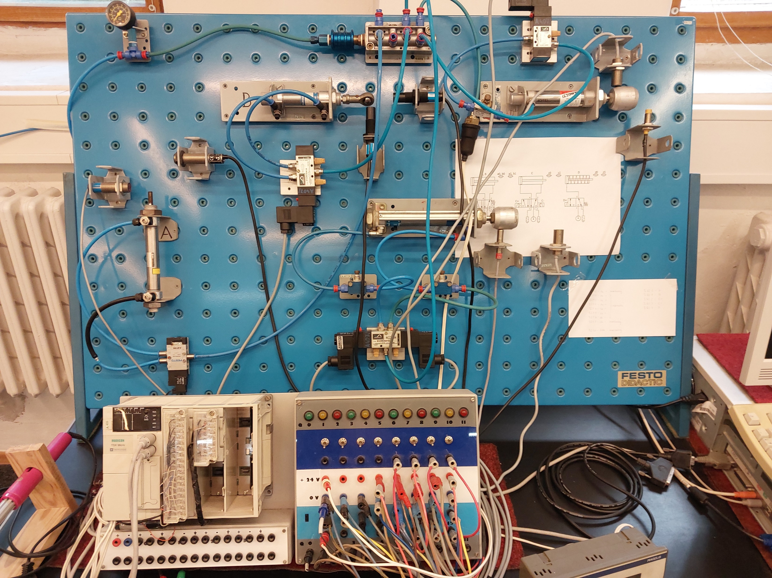
Stará pneumatika s PLC FESTO

Slide 13
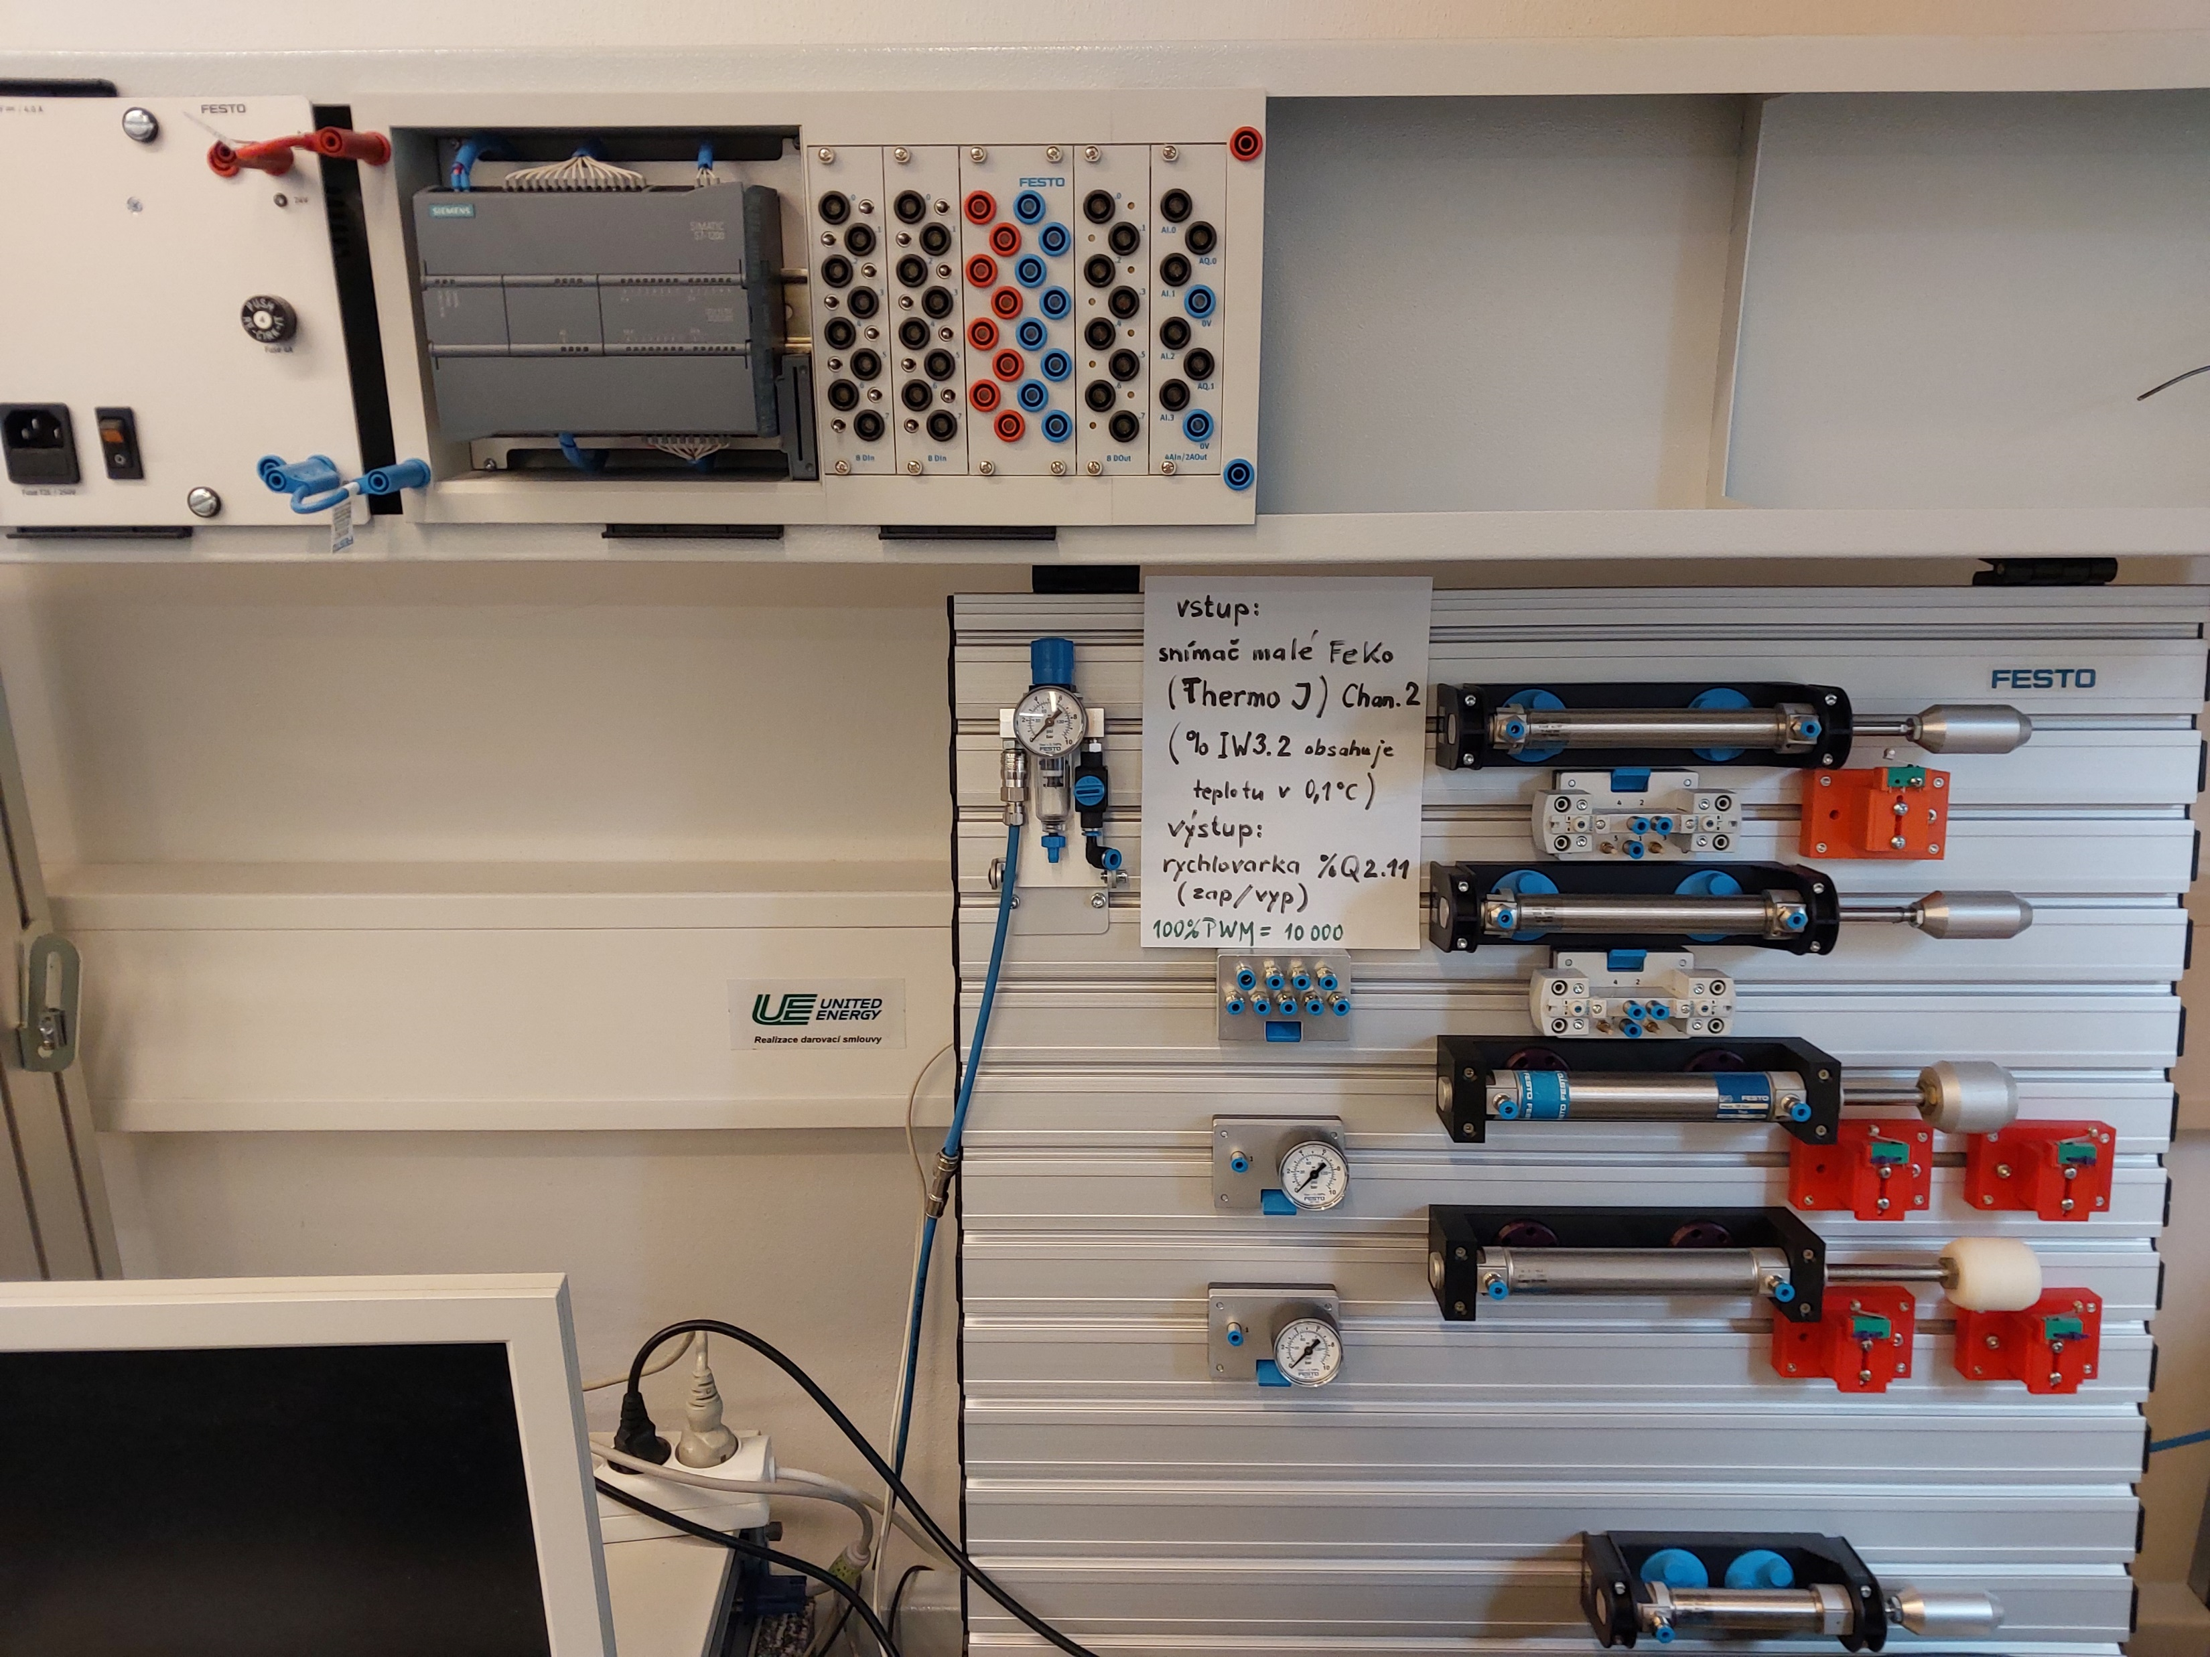
Nová pneumatika s PLC FESTO

Slide 14
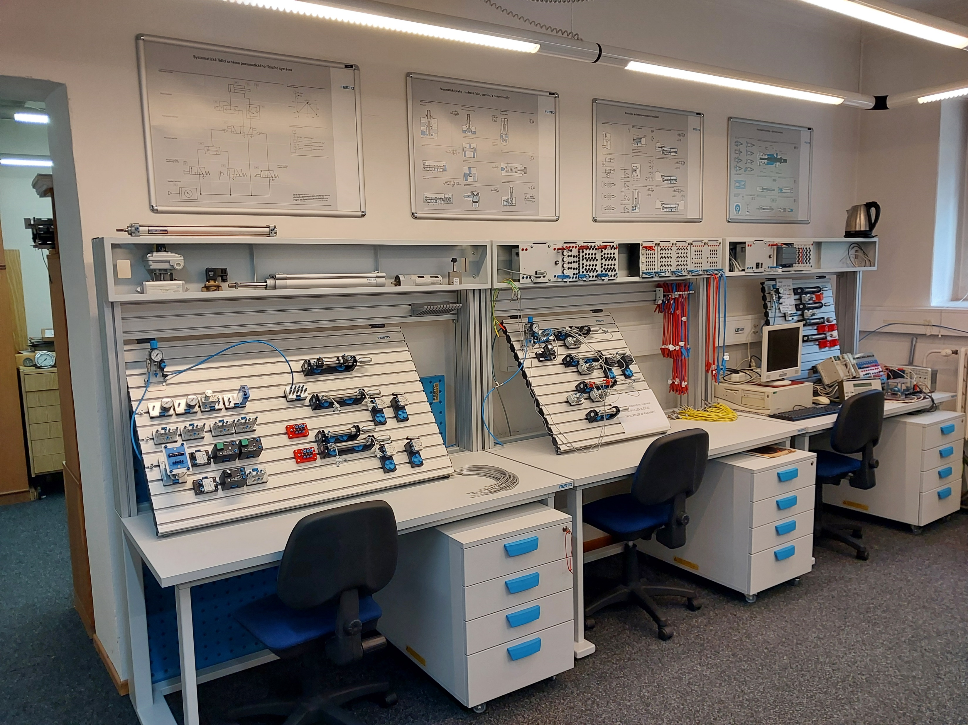
Nové stoly FESTO

Slide 15
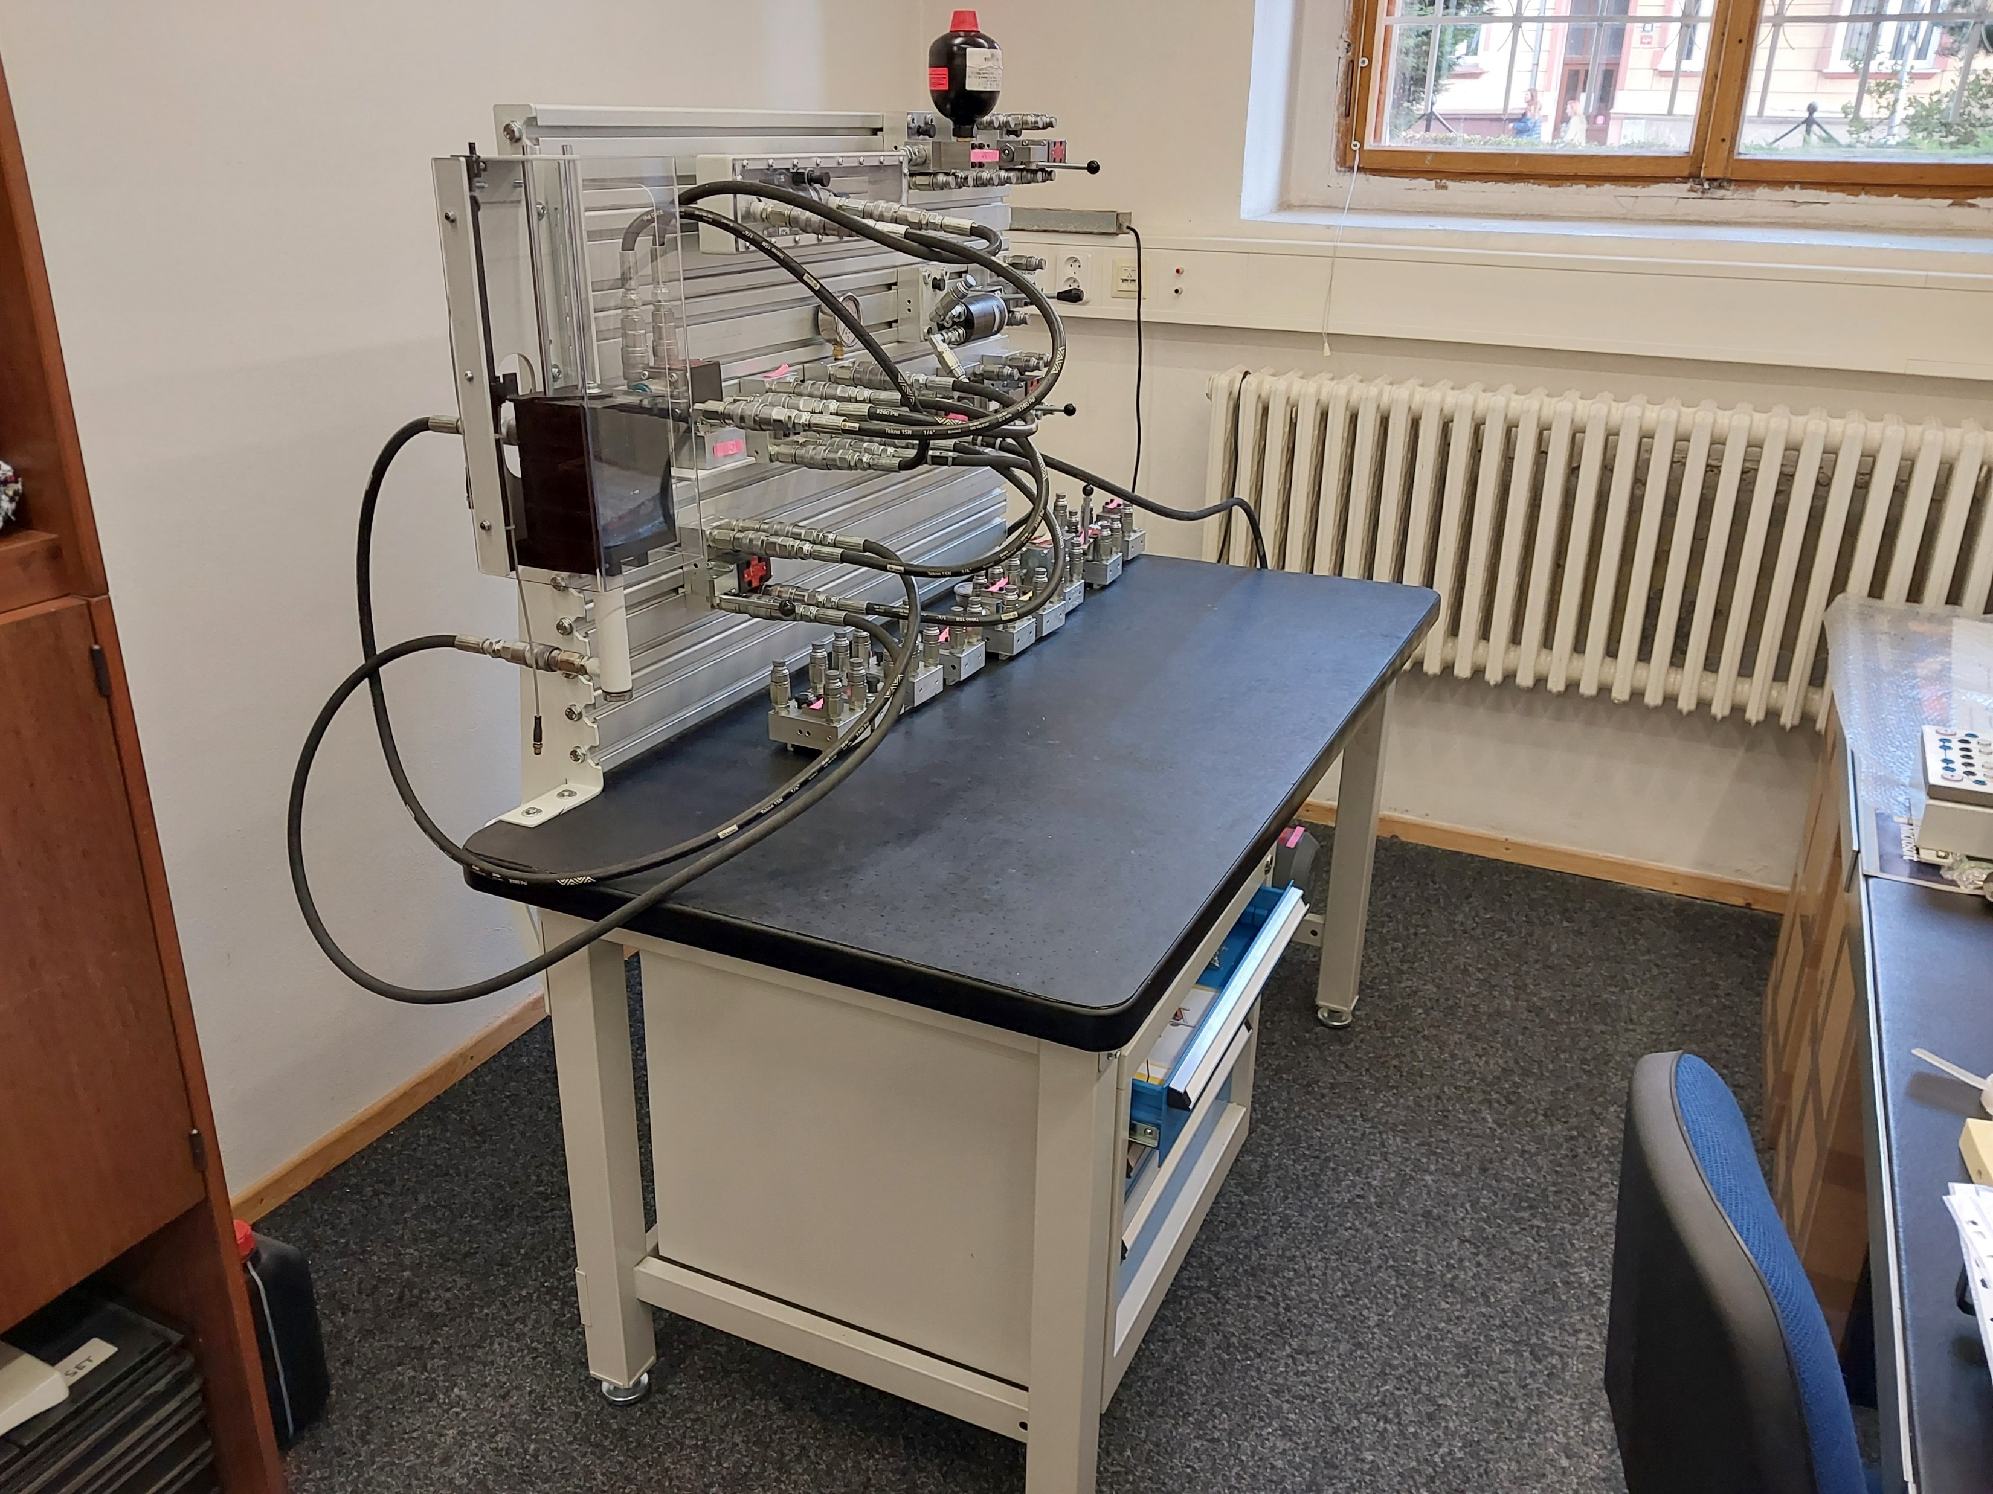
Nové pracoviště s hydraulikou

Slide 16
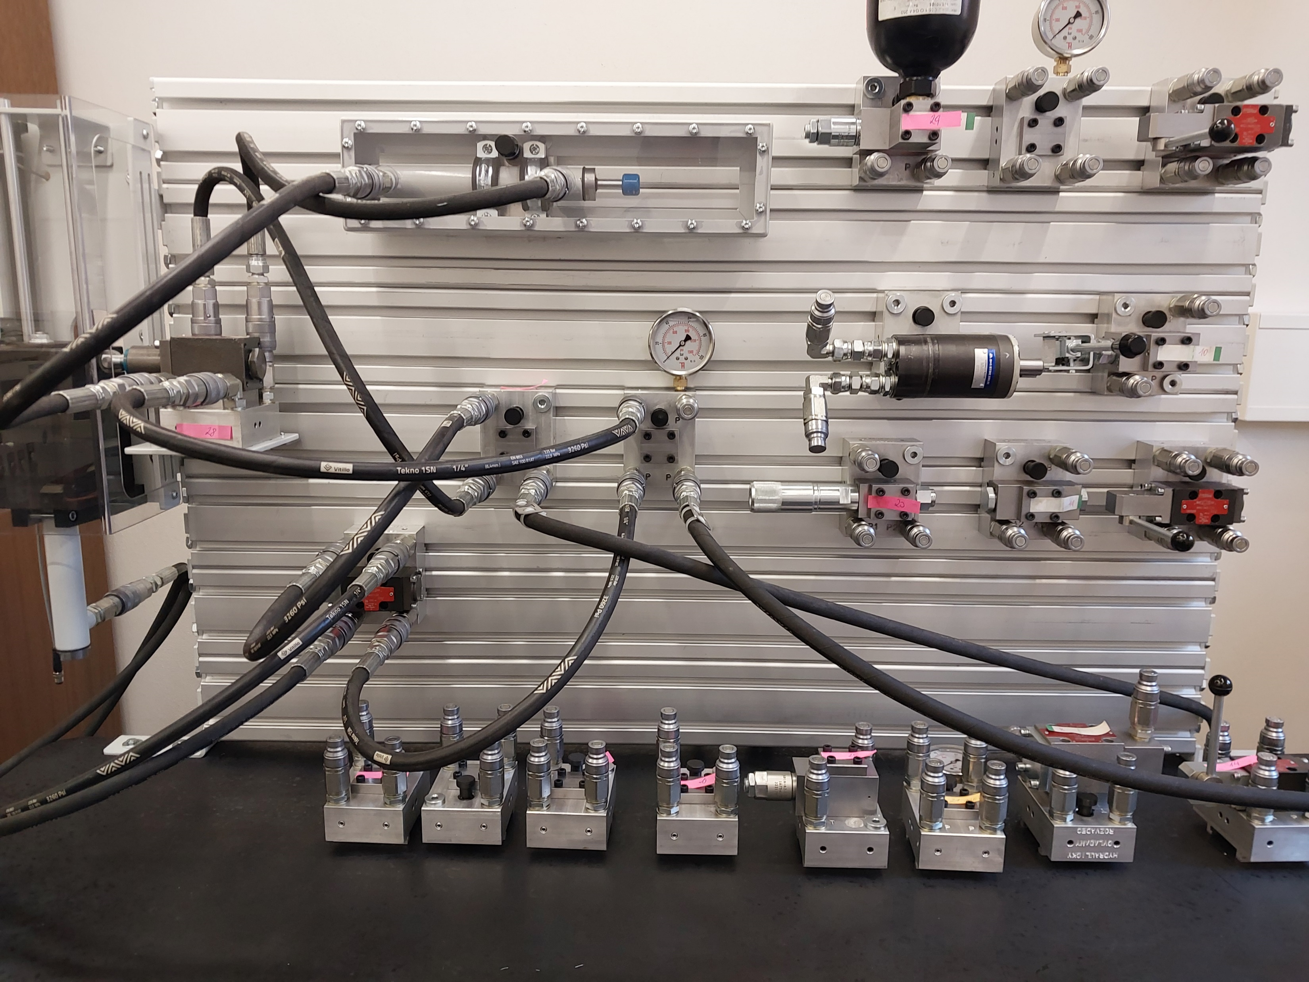
Výbava pracoviště s hydraulikou

Slide 17
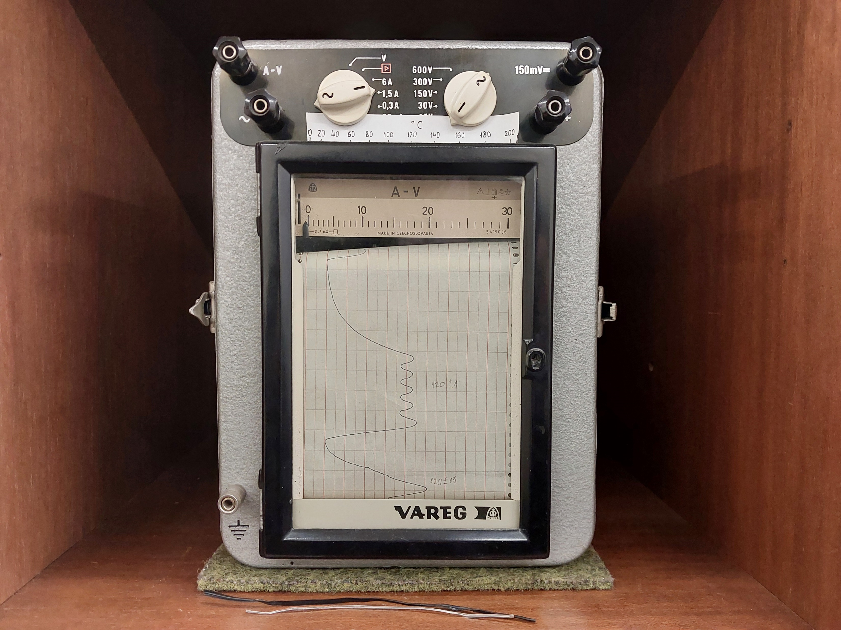
Starý zapisovač průběhu veličin VAREG (záznam průběhu inkoustem na papír)

Slide 18
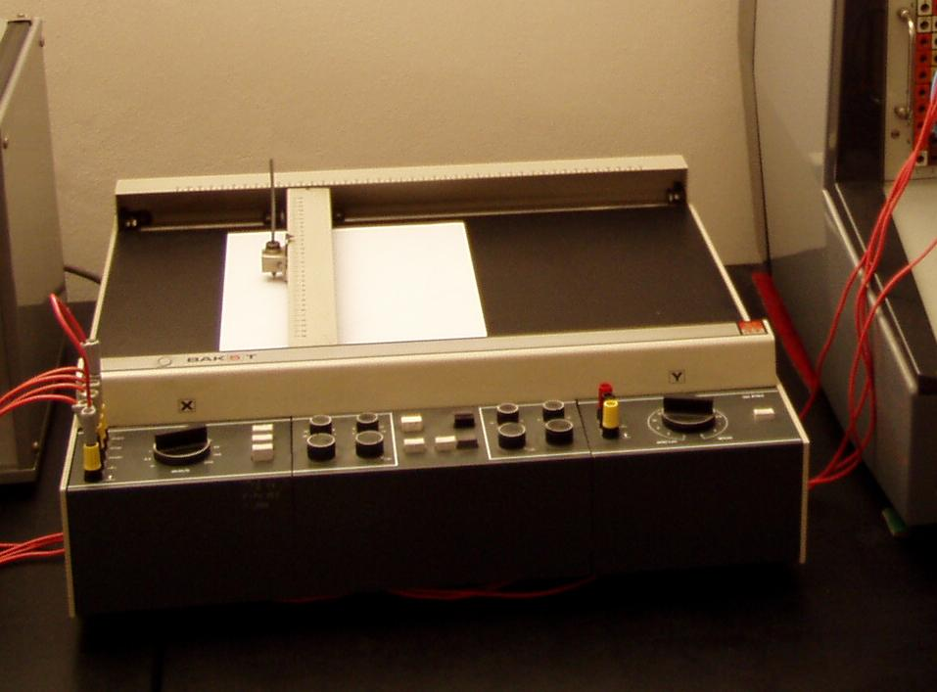
Starý zapisovač průběhu veličin BAK5T (záznam průběhu propiskou na papír)

Slide 19
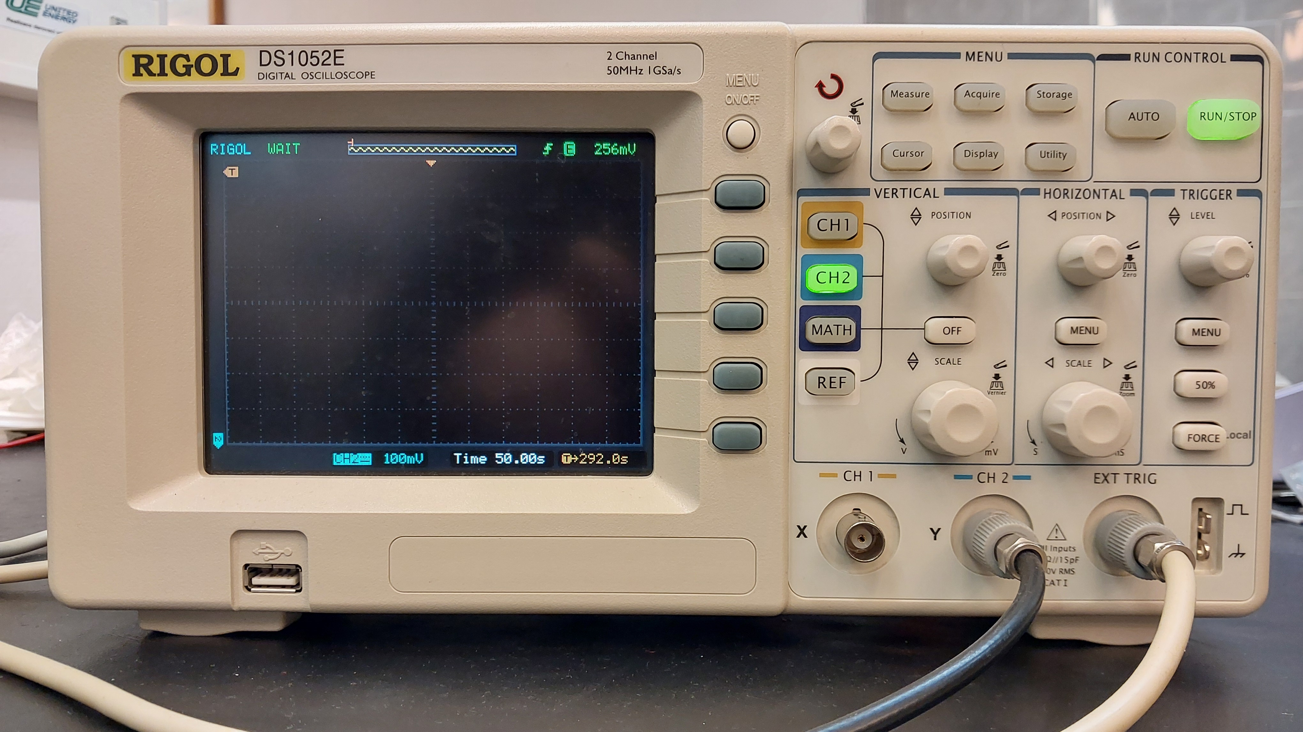
Digitální osciloskop RIGOL
(záznam průběhu na flash paměť)

Slide 20
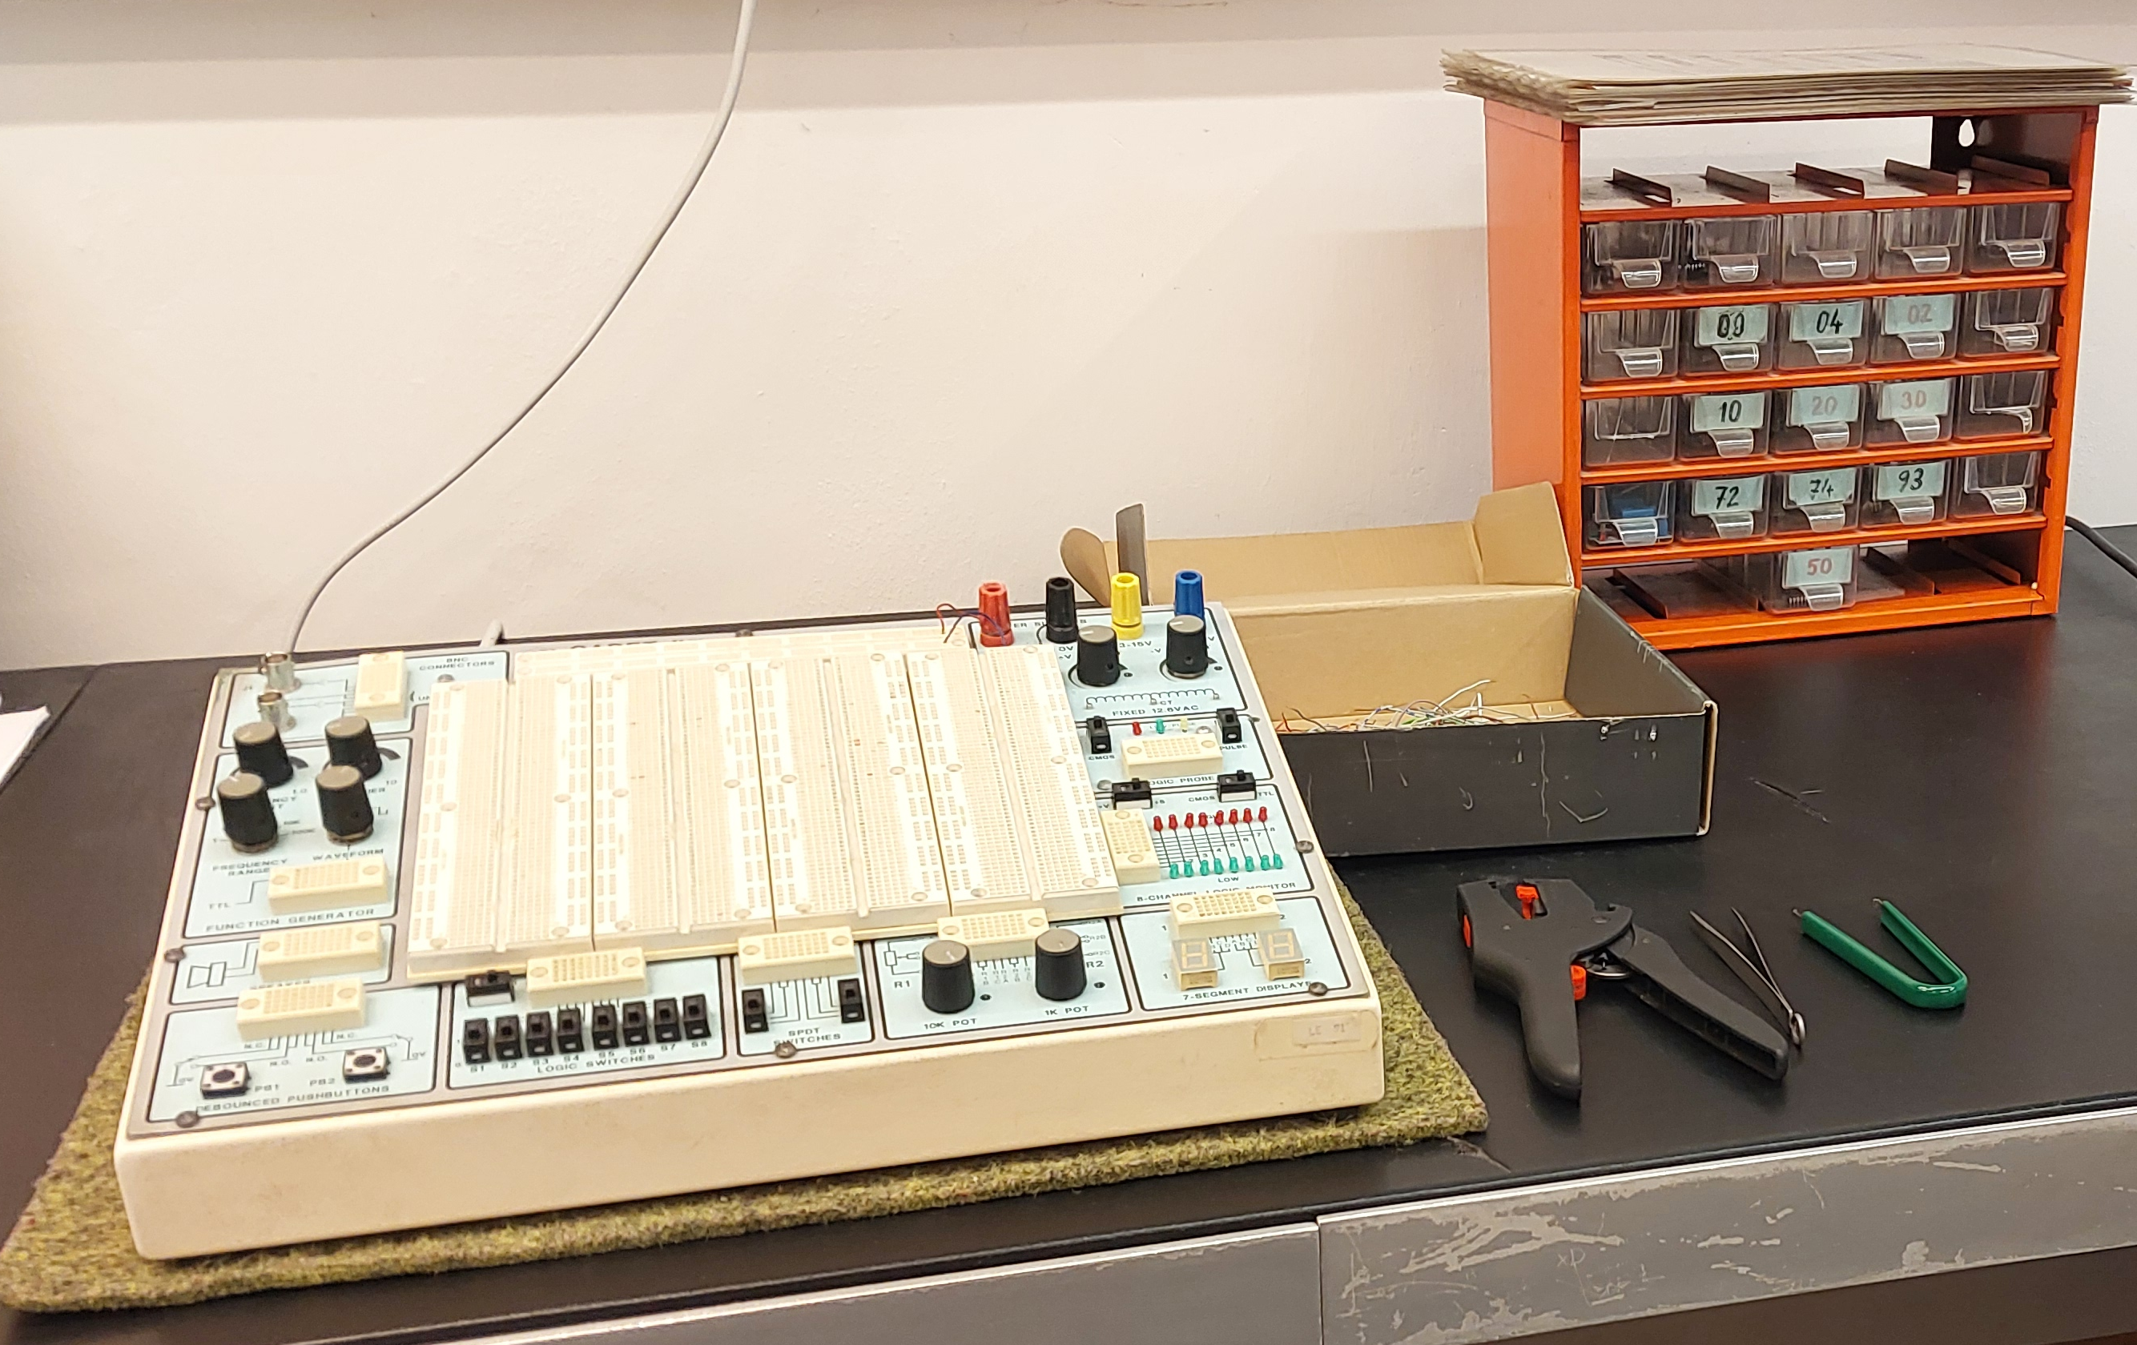
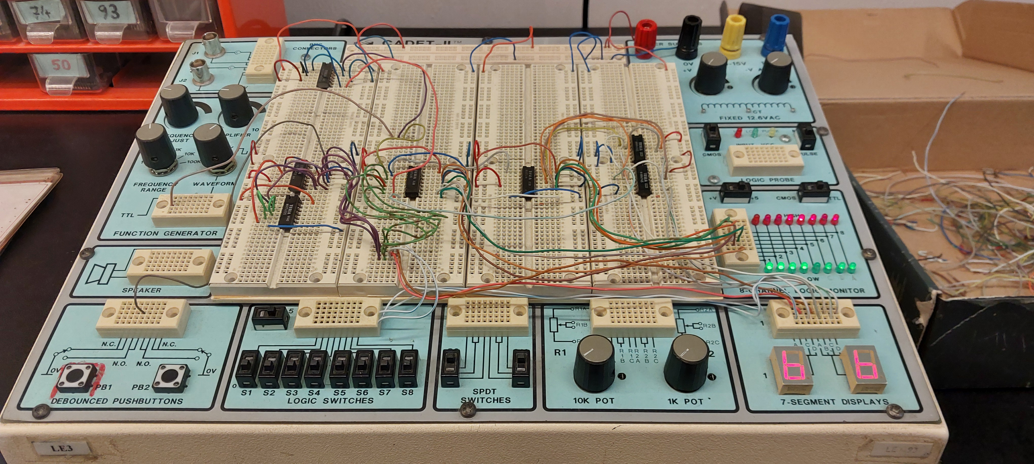
Pracoviště pro práci s logickými hradly
CADET 2

Slide 21
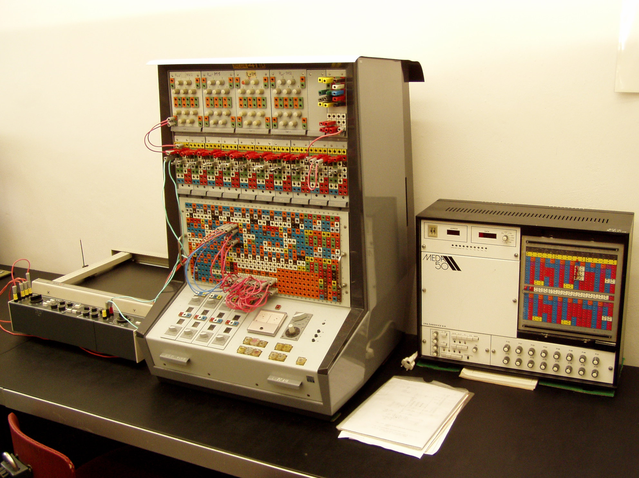
Staré analogové počítače MEDA

Slide 22
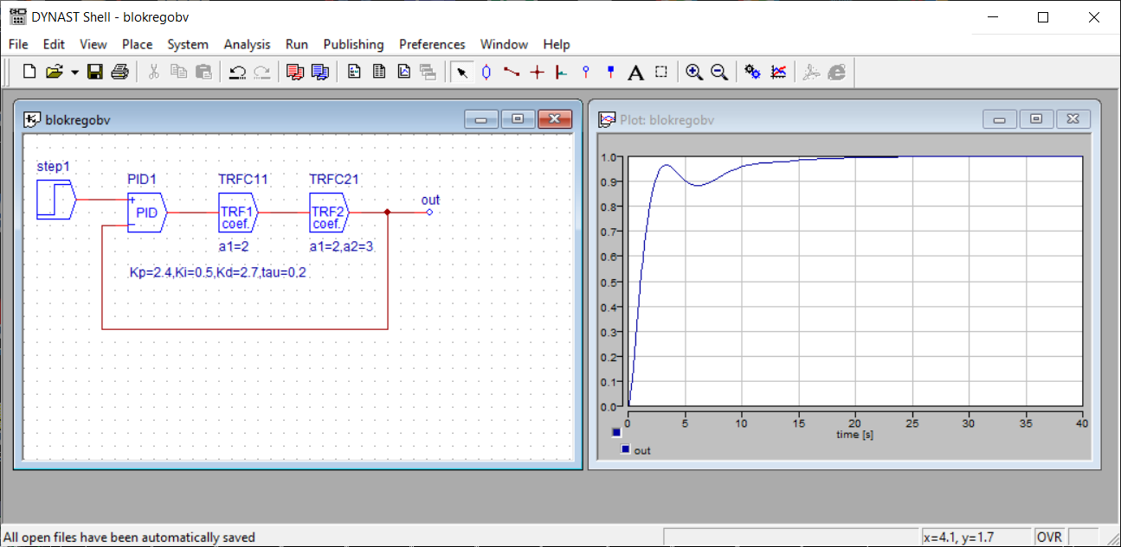
Nový sw simulátor Dynast

Slide 23
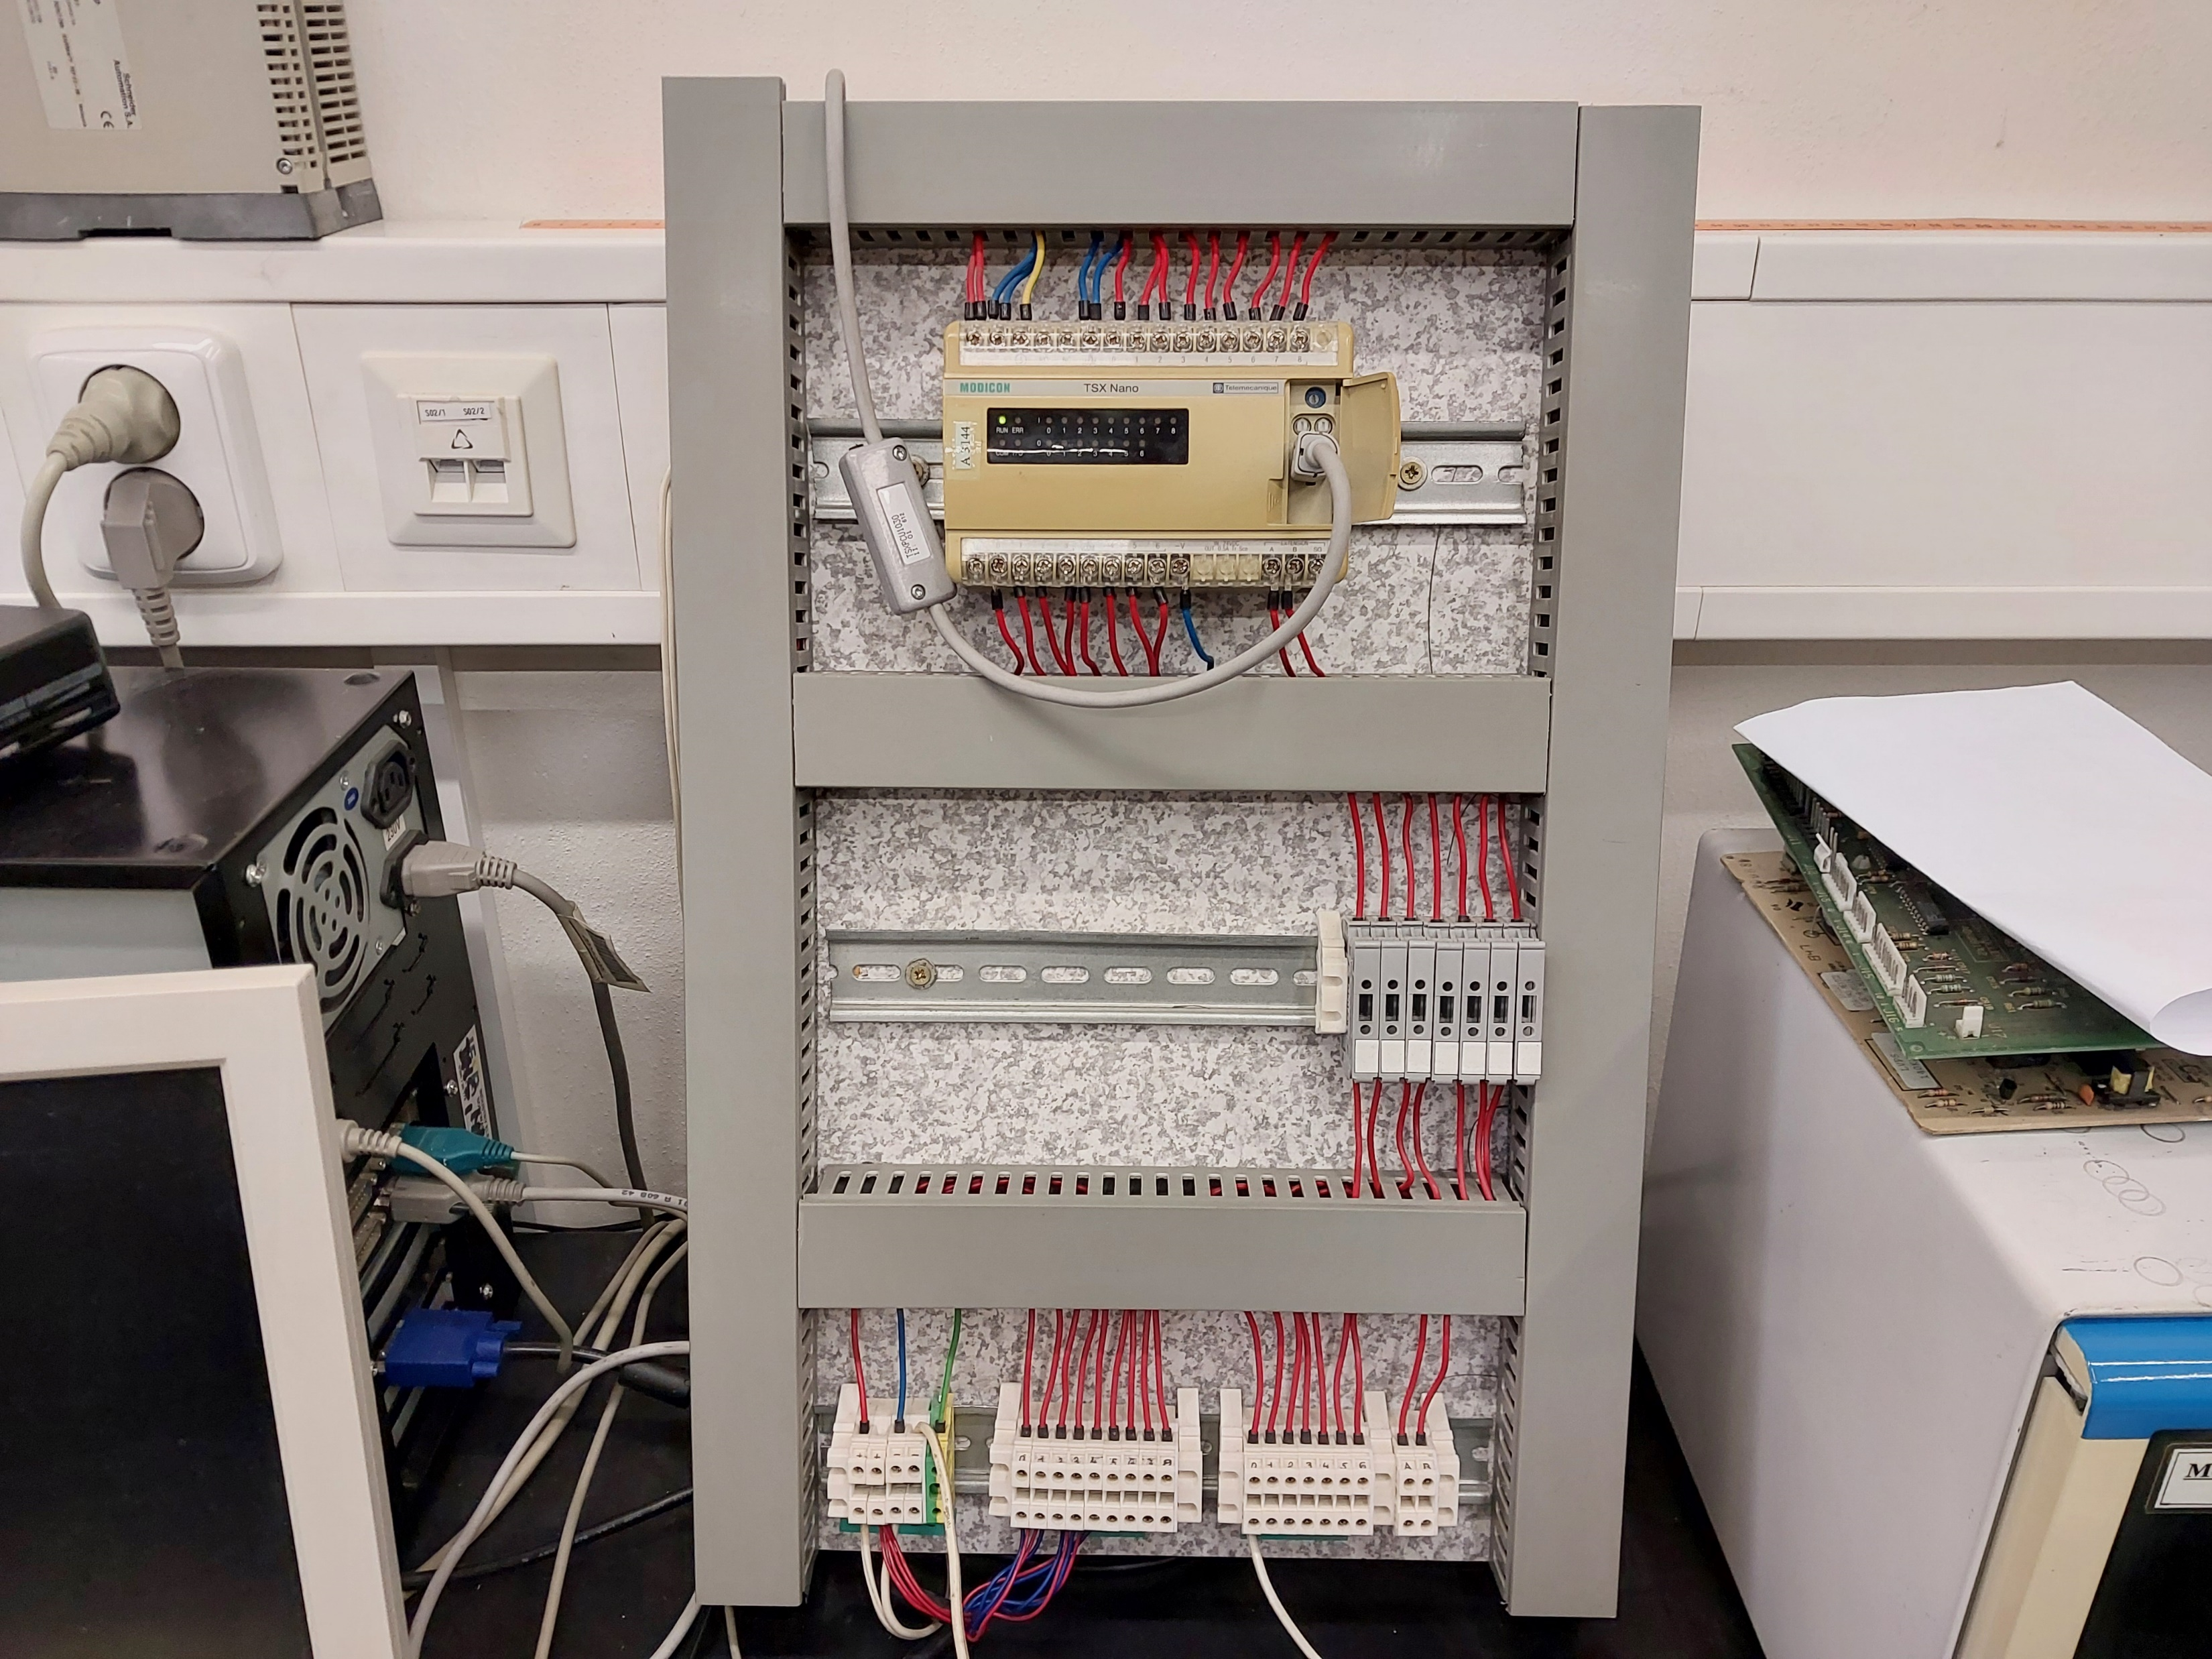
Stojany s PLC Schneider TSX Nano

Slide 24
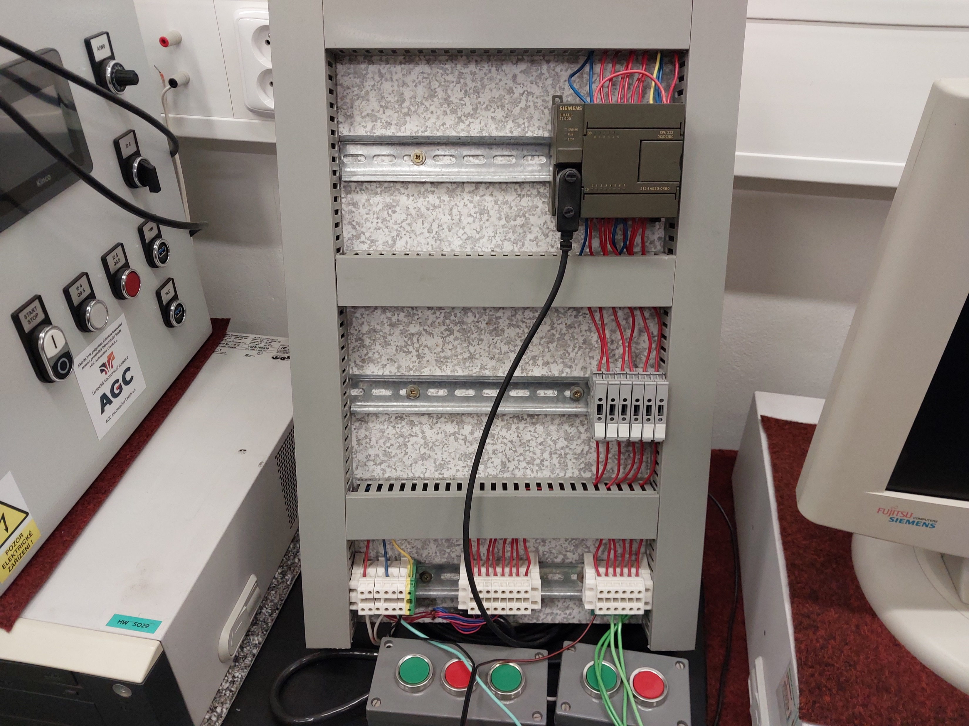
Stojany s PLC Siemens Simatic S7-200

Slide 25
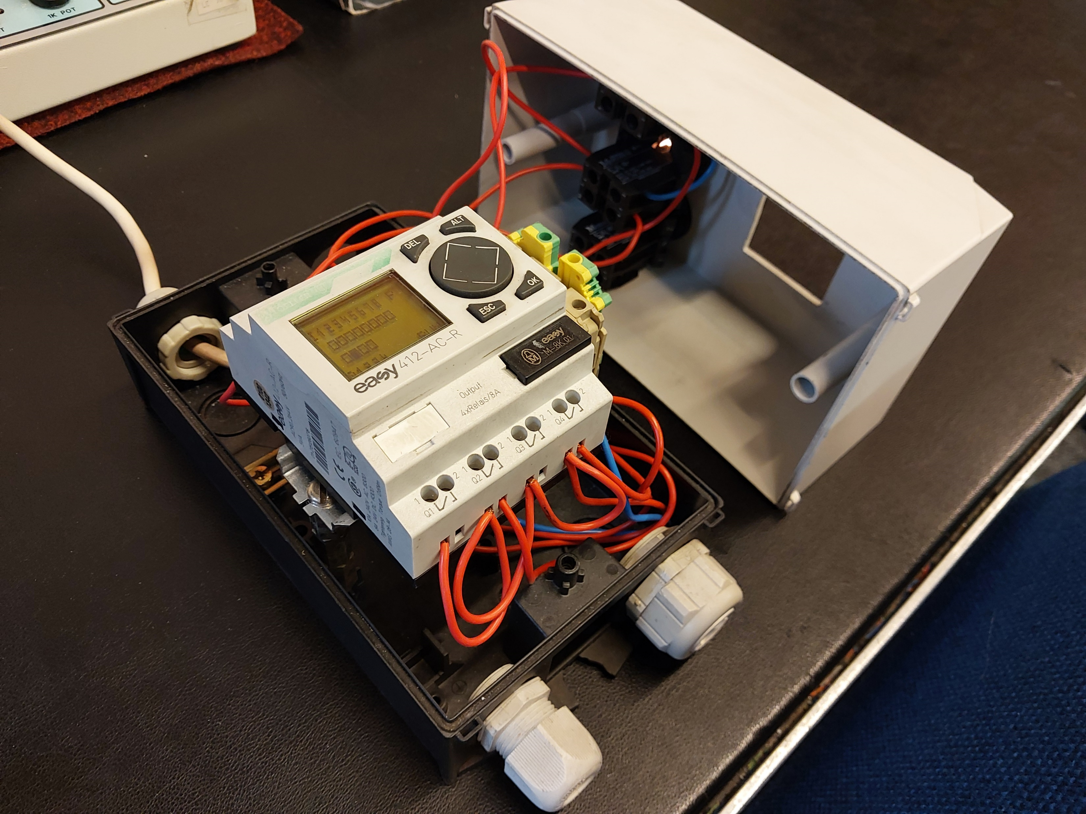
PLC Moeller EASY

Slide 26
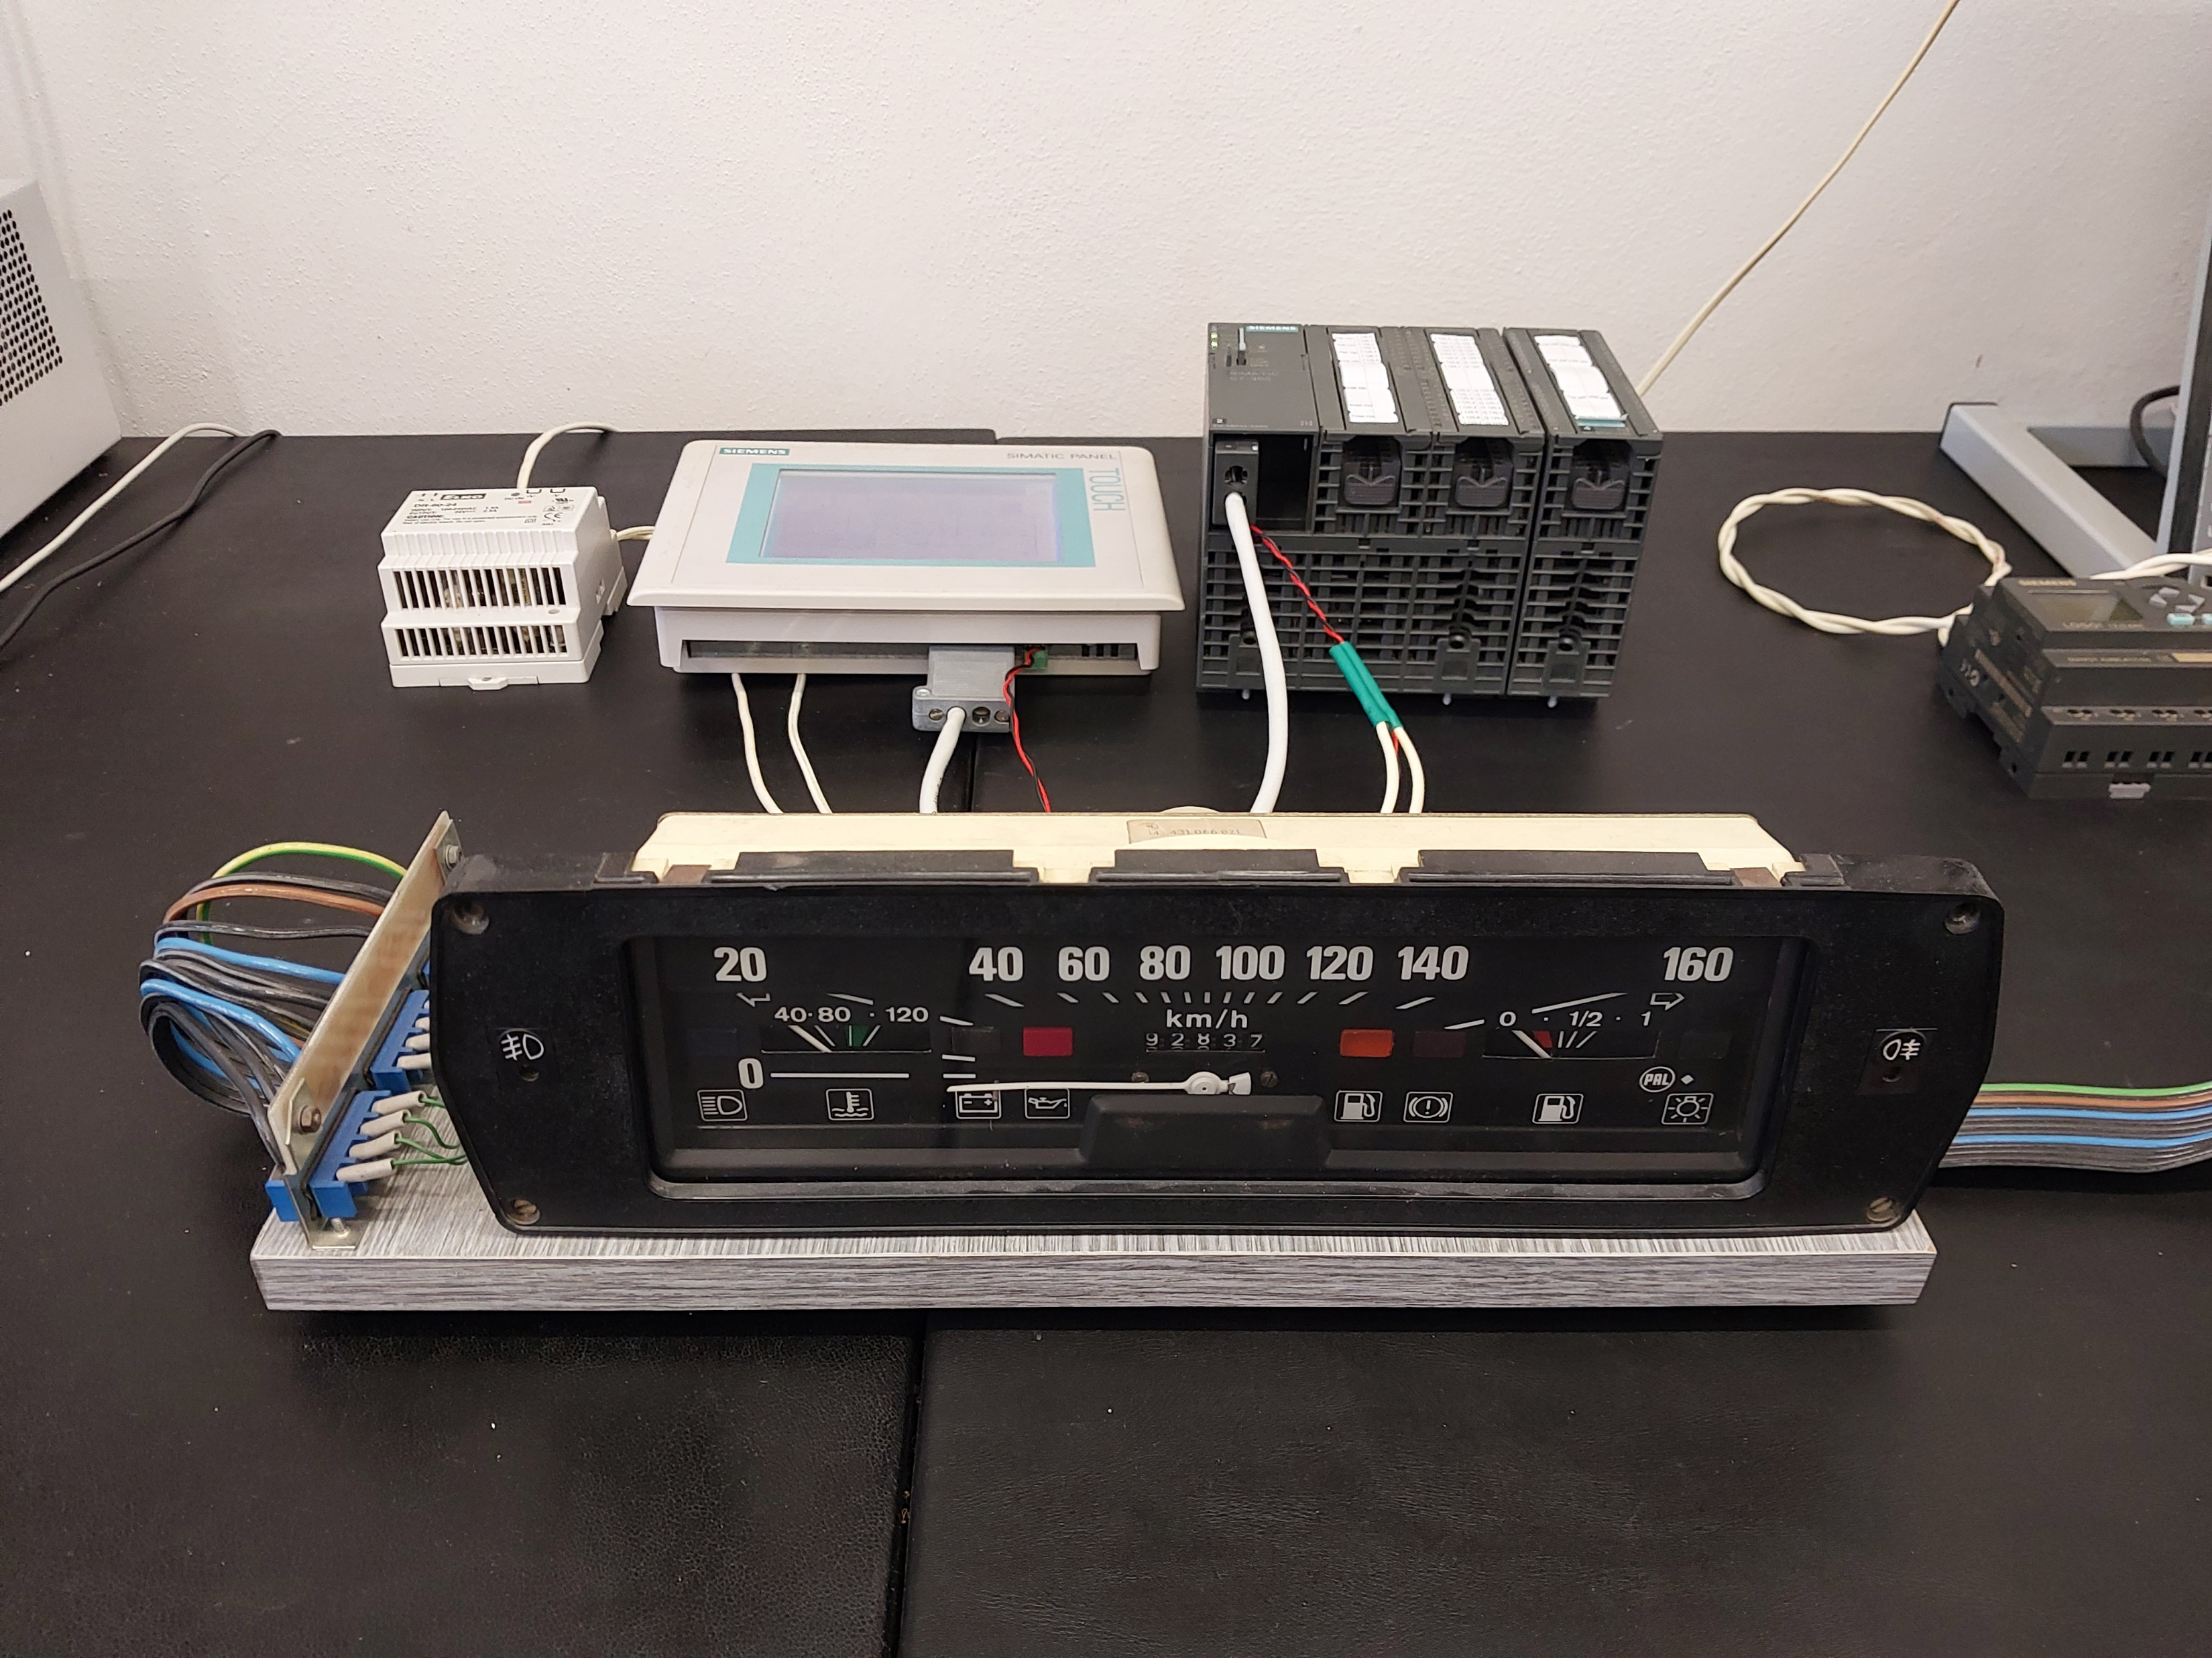
Přípravek k PLC – palubní deska Škoda

Slide 27
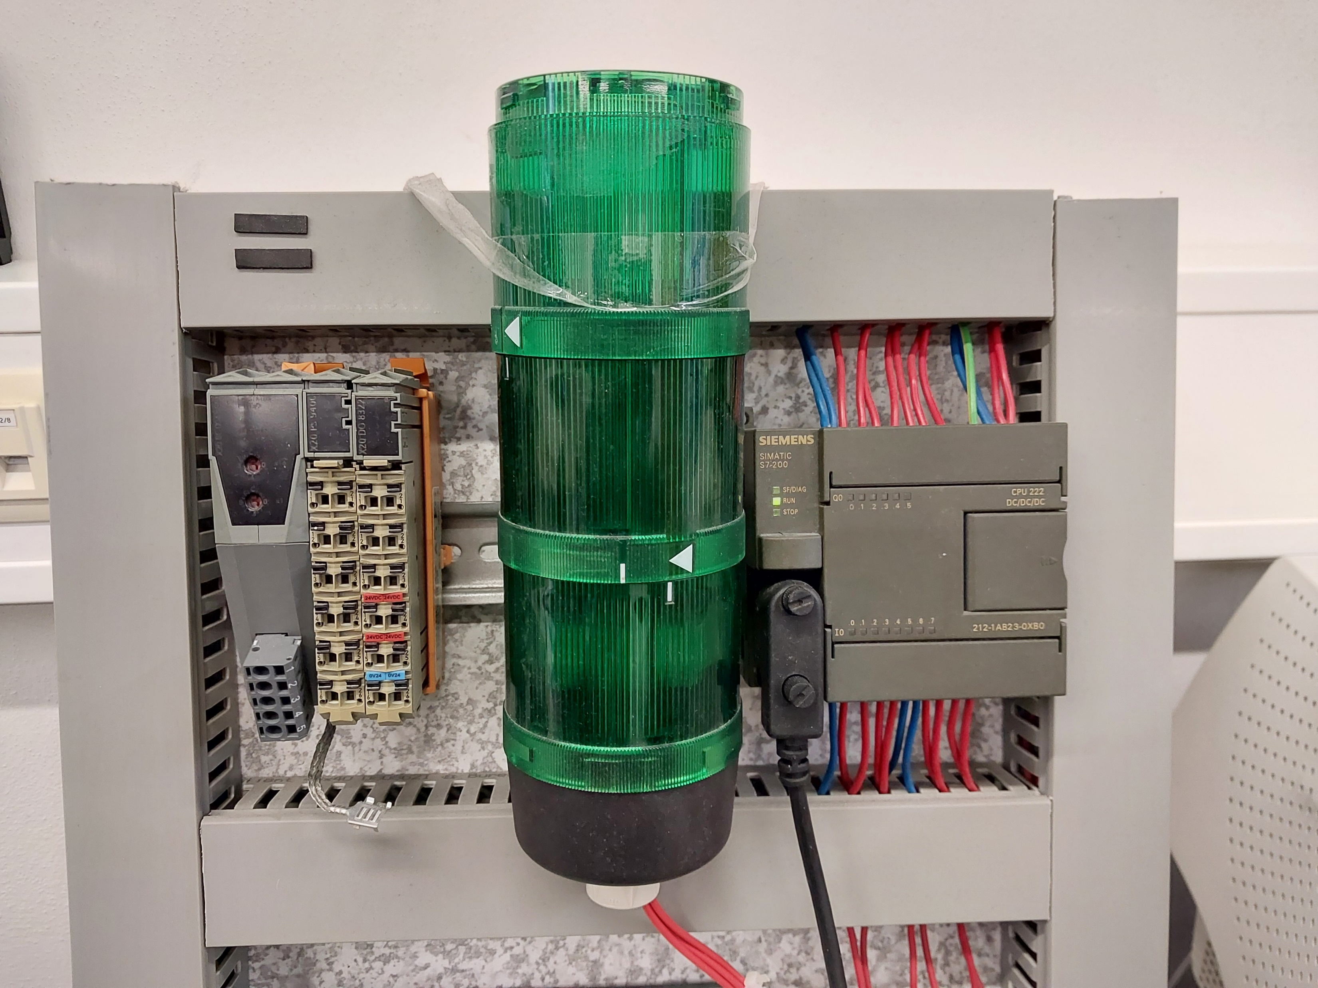
Přípravek k PLC – světelný maják

Slide 28
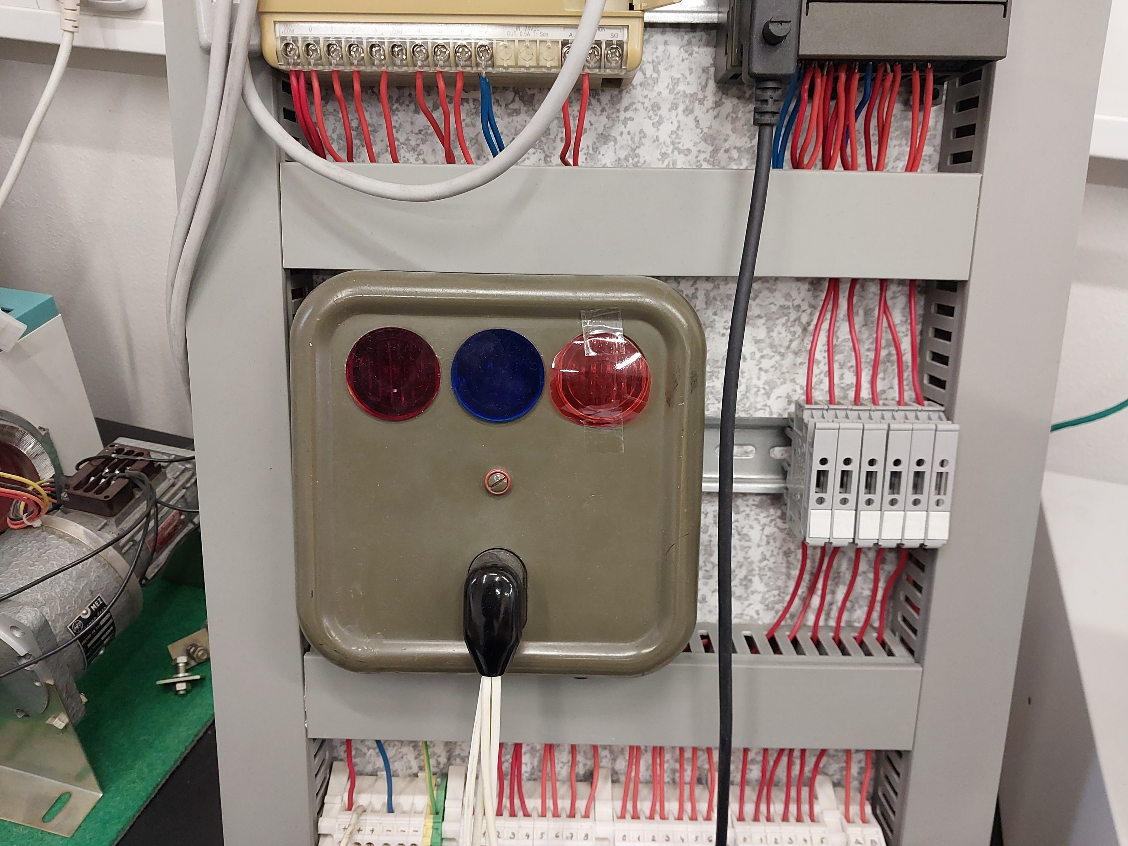
Přípravek k PLC – signalizátor

Slide 29
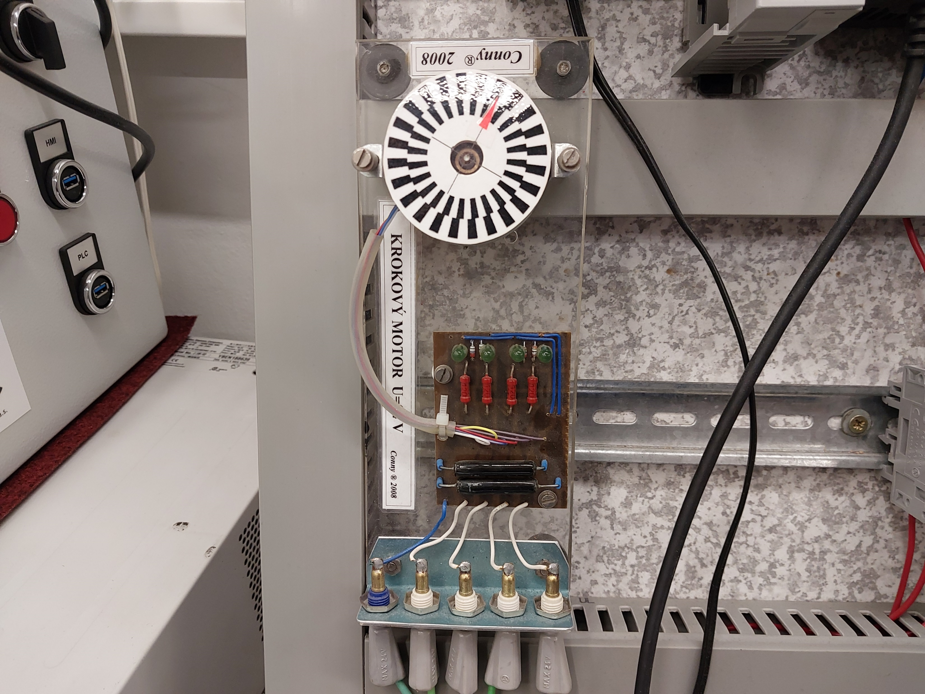
Přípravek k PLC – krokový motor

Slide 30
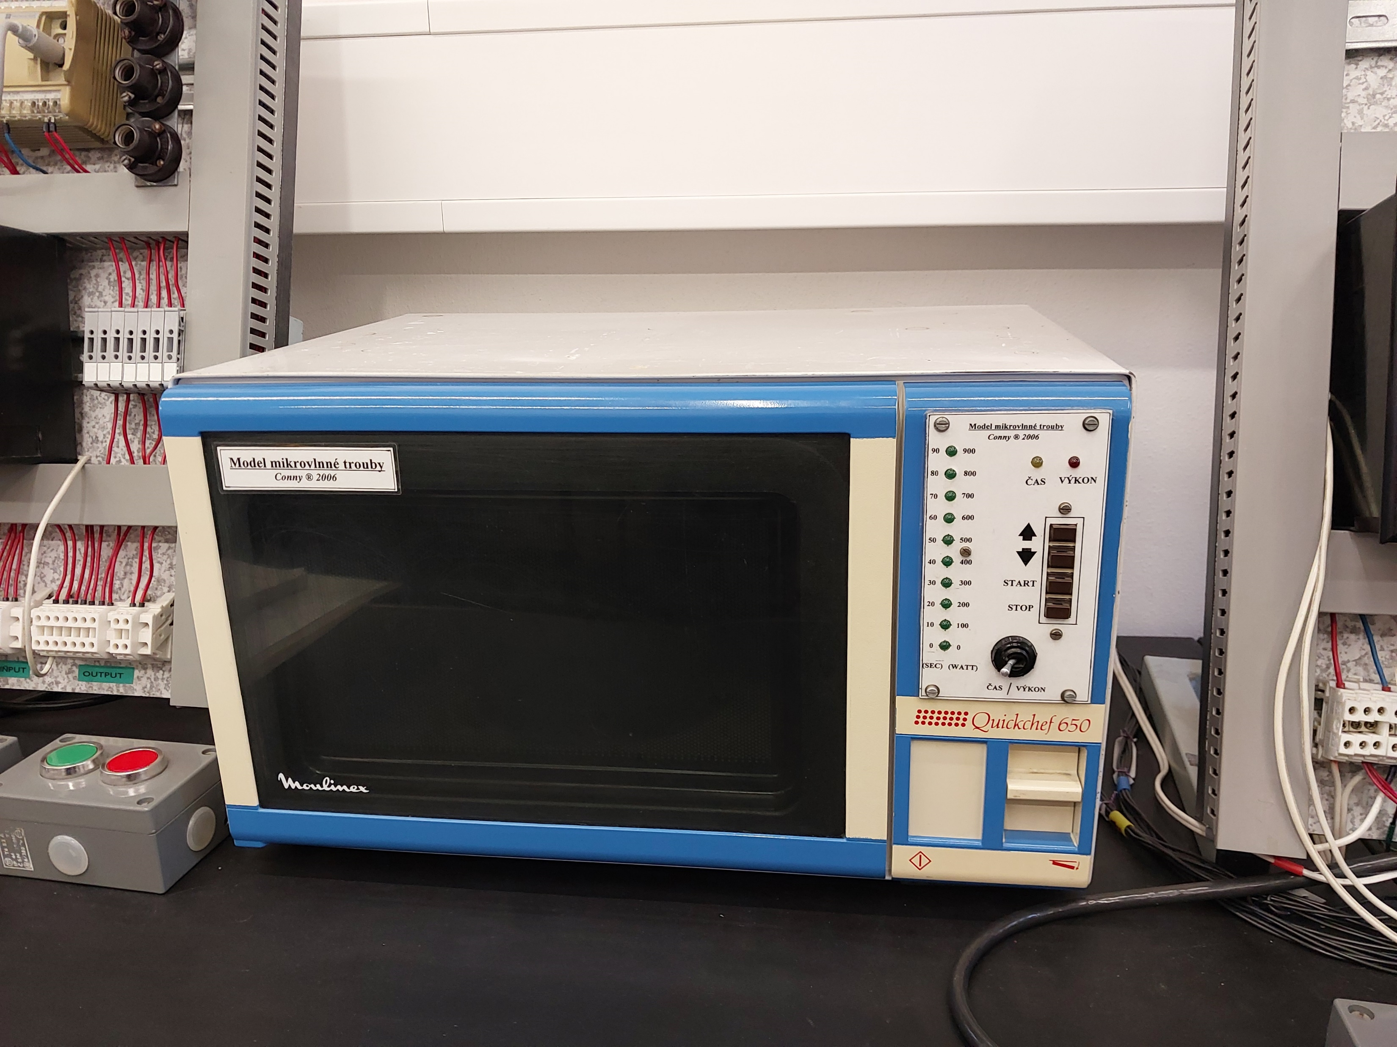
Přípravek k PLC – mikrovlnka

Slide 31
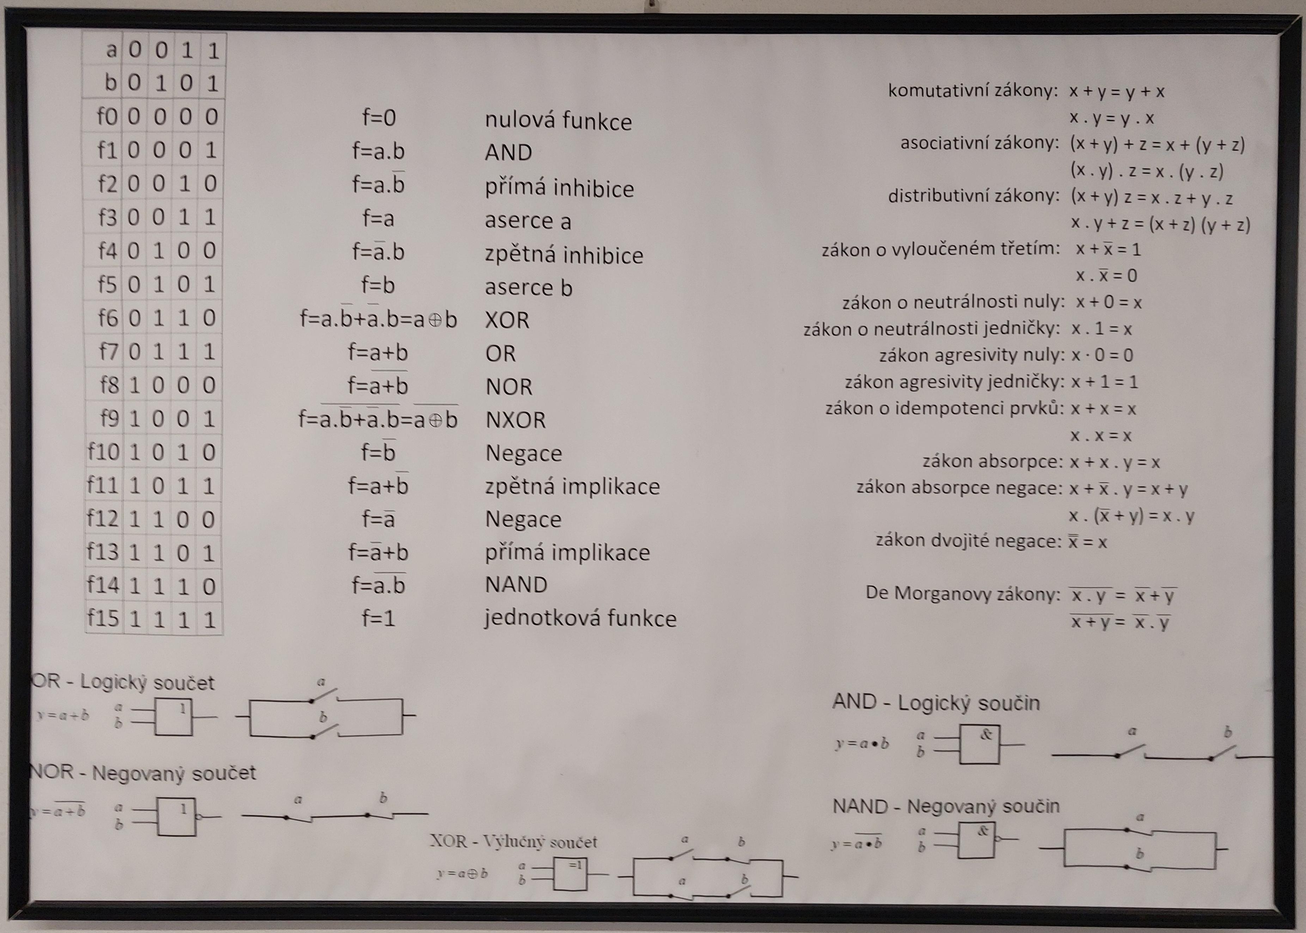
Plakát s Booleovou algebrou

Slide 32
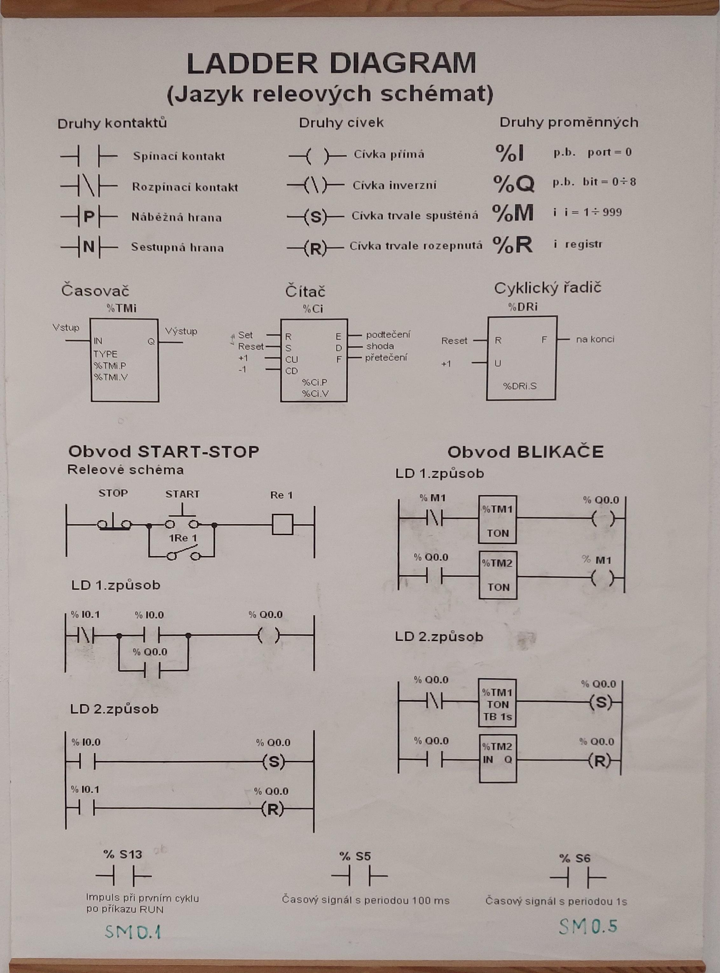
Plakát se základy jazyka LD

Slide 33
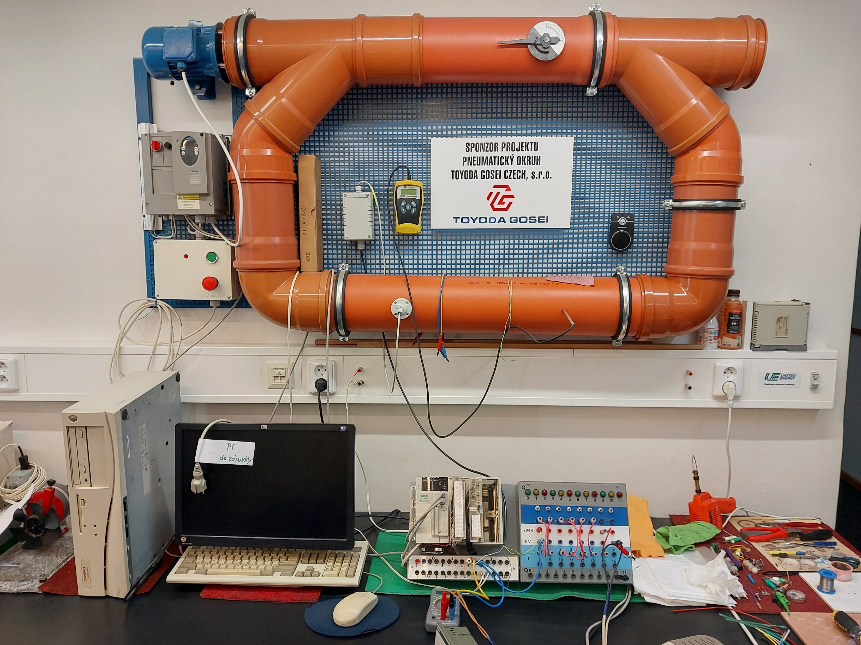
Regulační vzduchový okruh s PLC

Slide 34
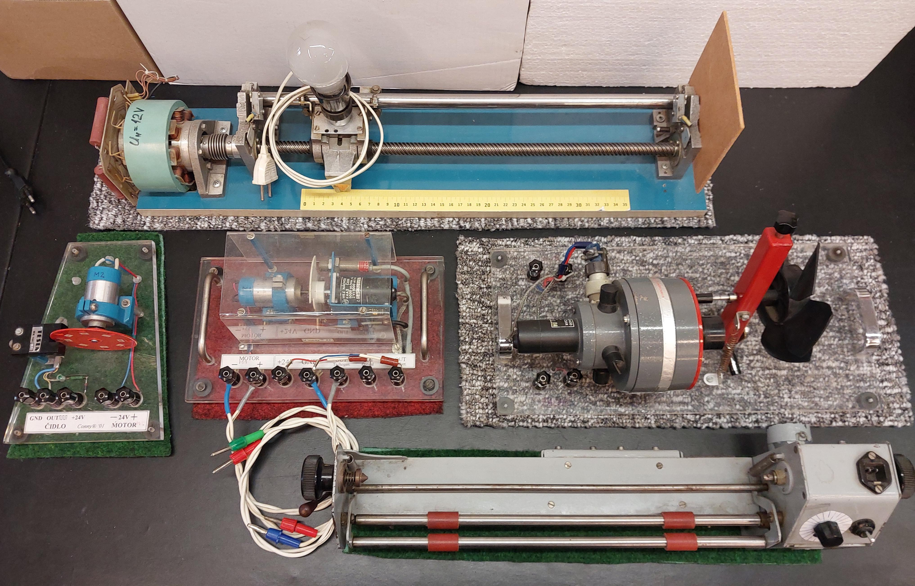
Přípravky k PLC a měření charakteristik - motorky

Slide 35
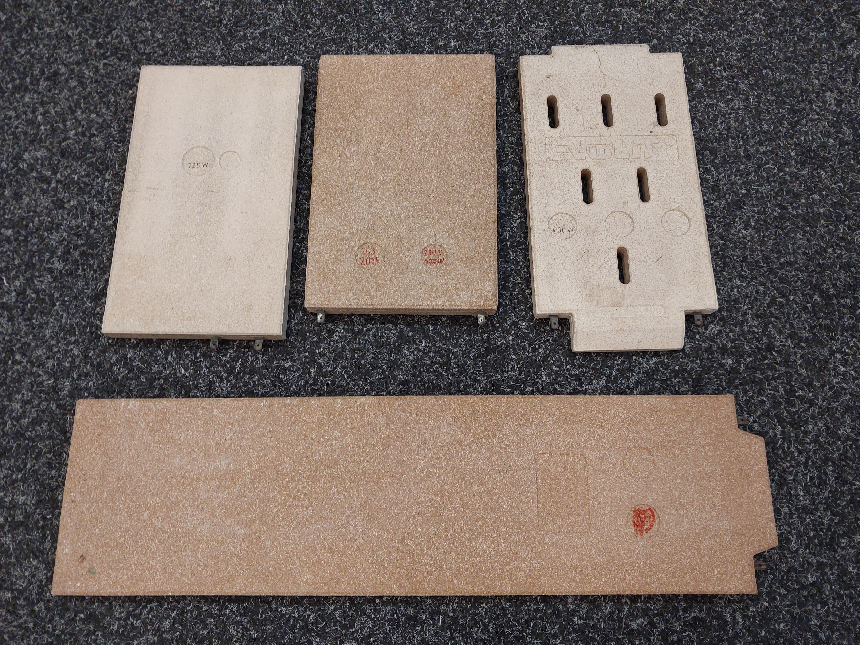
Přípravky k PLC a měření charakteristik - topné dlaždice

Slide 36
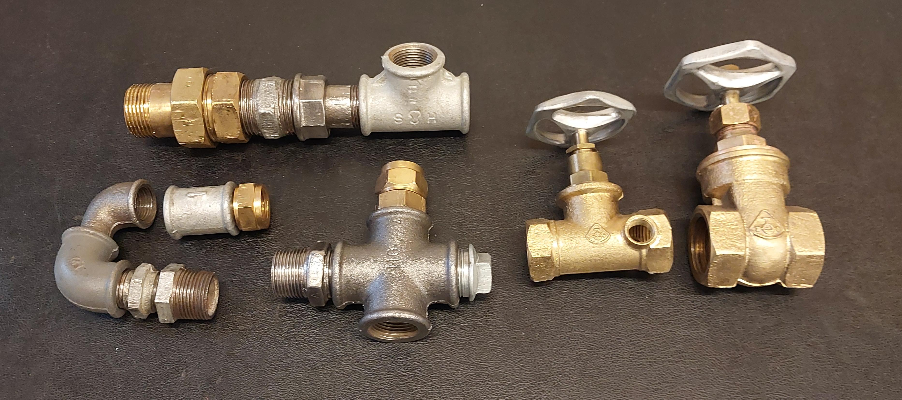
Sbírka fitinek trubkových rozvodů

Slide 37
A tisíce dalších drobností . . . . . . . .
Senzory Pt100
Senzory FeKo
Přídavné koncové senzory
Nové PLC KINCO
Nové PLC TECOMAT
Digitální regulátor PSD
Panelové V-metry k PLC
Komparátor PWM výstupu
Světelný alarm
Přídavné pohony k pneumatice
Ukázkové pohony
Atd.
Atd.
Atd.

Slide 38
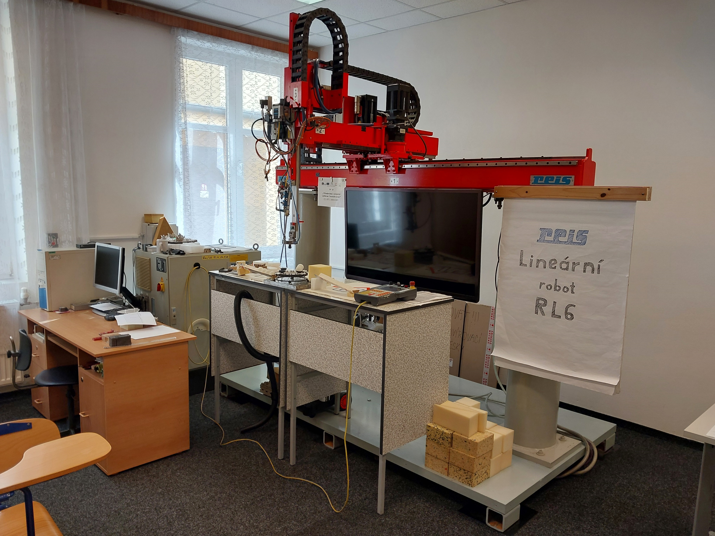
Dílna s roboty: lineární robot REIS RL6

Slide 39
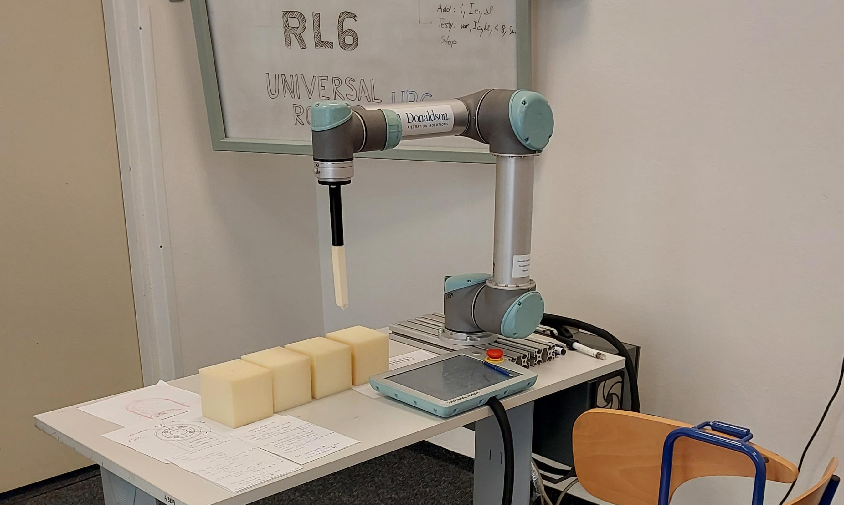
Dílna s roboty: kooperativní robot UR6

Slide 40
Děkuji za pozornost a přijďte se osobně podívat do laboratoře!

